Slide 1
Régulation de la traduction
chez les procaryotes
Hubert Becker
IPCB, UMR7156 4ème étage
http://gmgm.unistra.fr/index.php?id=3634

Slide 2
Ce cours va principalement traiter de la régulation de la traduction chez les procaryotes médiée par des ARN non-codants (ARN nc)
2 exceptions seront traitées: les T-Box qui régulent la transcription mais en utilisant des molécules essentielles de la traduction; et la régulation de la ThrRS eet des protéines ribosomique qui sont médiés par des protéines et pas des ARN nc
• Plan du cours
• Introduction
• Les sncRNA
• Identification des sncRNA
• Mécanismes de régulation
• Examples de régulation
• T-Box
• Thermorégulateur
• ThrRS d’E. coli
• Protéine S15

Slide 3
• Définition
Un ARN non-codant (ARNnc ou sncRNA) ou ARN non messager (ARNnm) est un ARN, issu de la transcription de l'ADN, qui ne sera pas traduit en protéine par les ribosomes.
• Amendement
Les éléments régulant la traduction chez les procaryotes se trouvent généralement en cis dans la partie 5’ UTR des mRNA.

Slide 4

• Les régions de l’ARNm cibles des processus de régulation
• Riboswitch (métabolites, physicochimiques)
• Protéine régulatrice
•ARNnc
SD
SD
5’
AGGAGG
AUG
ORF 1
UAA
AUG
ORF 2
UGA
3’
5’ UTR =
leader
3’ UTR
• Couplage
traductionnel
• Dégradation
de l’ARNm
(dégradosome)
• Regulation de la transcription
• Regulation de la traduction
• Dégradation de l’ARNm

Slide 5
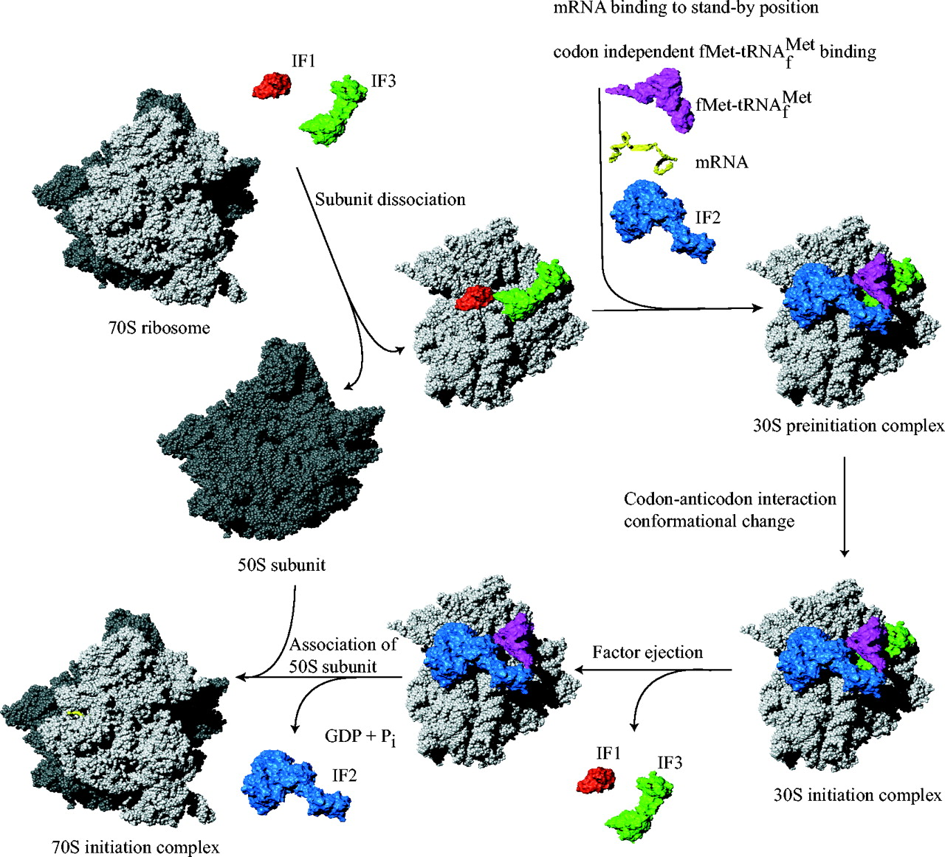
• La régulation de la traduction et initiation
Chez les procaryotes l’étape de la traduction qui est le cible principale de la régulation est l’initiation dont voici un bref rappel:
FIG. 1. Translation initiation pathway in bacteria. The 30S and 50S ribosomal subunits are shown in light and dark grey, respectively. Translation initiation factors IF1, IF2, and IF3, the mRNA, and the fMet-tRNA_{f}^{Met} are shown in red, blue, green, yellow, and magenta, respectively. The components are placed on the ribosome according to current experimental knowledge. Details of the pathway are given in the text. Structures are derived from PDB entries as follows: 30S ribosomal subunit, 1HR0; 50S ribosomal subunit, 1FFK; IF1, 1HR0; IF2, 1G7T; IF3N, 1TIF; IF3C, 1TIG; mRNA, 1JGQ; fMet-tRNA_{f}^{Met}, 1JGQ.
Microbiology and Molecular Biology Reviews, March 2005, p. 101-123, Vol. 69, No. 1 1092 2172. Initiation of Protein Synthesis in Bacteria
Brian Søgaard Laursen, Hans Peter Sørensen, Kim Kusk Mortensen, and Hans Uffe Sperling-Petersen*

Slide 6
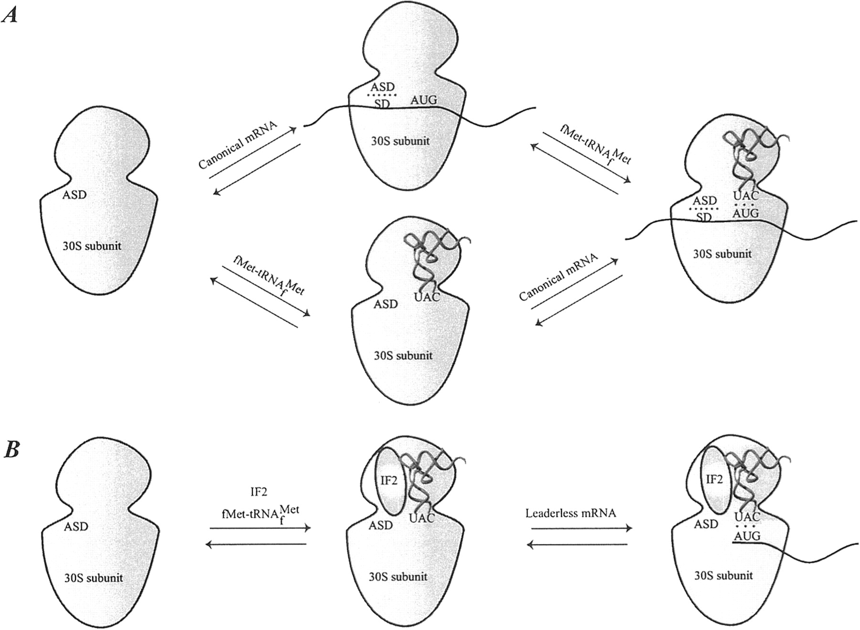
• La liaison de l’ARNm sur la sous-unité 30S
La régulation de l’initiation peut se faire en régulant le binding de l’ARNm à la su 30S = régulation de l’interaction SD-@SD; mais certain ARNm n’on pas de SD=leaderless mRNAs. La régulation de l’expression de ces derniers sera donc différente.
FIG. 3. Binding of mRNA to the 30S ribosomal subunit. (A) Binding of a canonical mRNA to the 30S ribosomal subunit. Two alternative pathways are shown where either the mRNA or the fMet-tRNA_{f}^{Met} binds first, followed by the other component. The mRNA is bound via the SD-ASD interaction as well as the codon-anticodon interaction. (B) Binding of a leaderless mRNA to the 30S ribosomal subunit. The mRNA is bound to the ribosome mainly via the codon-anticodon interaction. IF2 stimulates the binding of leaderless mRNAs, presumably by recruitment of fMet-tRNA_{f}^{Met} to the subunit.
Microbiology and Molecular Biology Reviews, March 2005, p. 101-123, Vol. 69, No. 1 1092 2172. Initiation of Protein Synthesis in Bacteria
Brian Søgaard Laursen, Hans Peter Sørensen, Kim Kusk Mortensen, and Hans Uffe Sperling-Petersen*

Slide 7
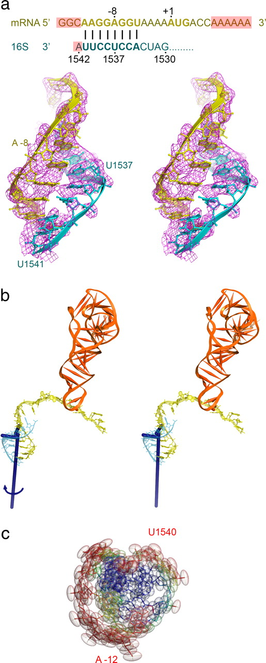
• La liaison de l’ARNm sur la sous-unité 30S
On connait le contexte structural de cette nteraction SD-@SD.
Fig. 1. Structure and dynamics of the SD helix. (a) (Upper) Nucleotide sequences and base pairing between mRNA and 16S rRNA in the initiation-like 70S ribosome complex. SD sequence, initiator codon, and anti-SD sequences are shown in bold; shaded nucleotides are disordered in the refined x-ray structure. (Lower). (b) Stereoview of the nonintersecting screw axes (blue) for the SD helix (yellow). The length of each axis is proportional to its respective mean-square displacement value. The primary screw axis is indicated by a rotational arrow.

Slide 8
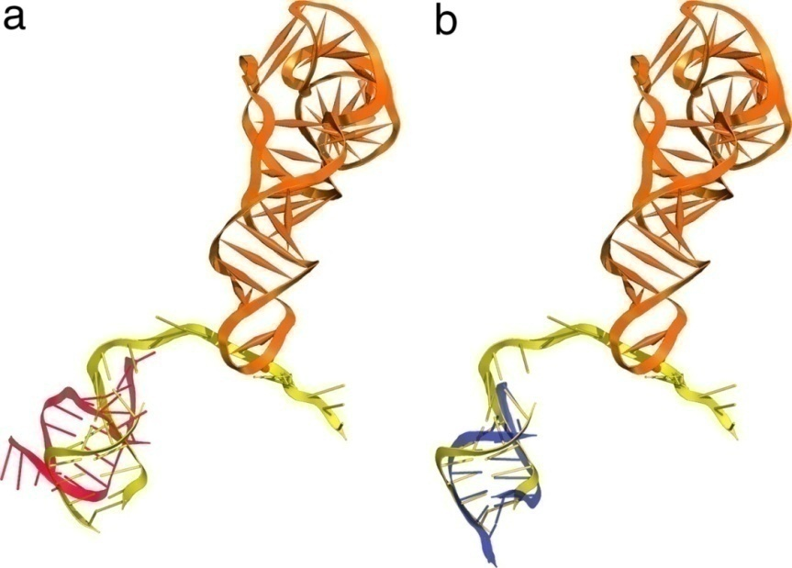
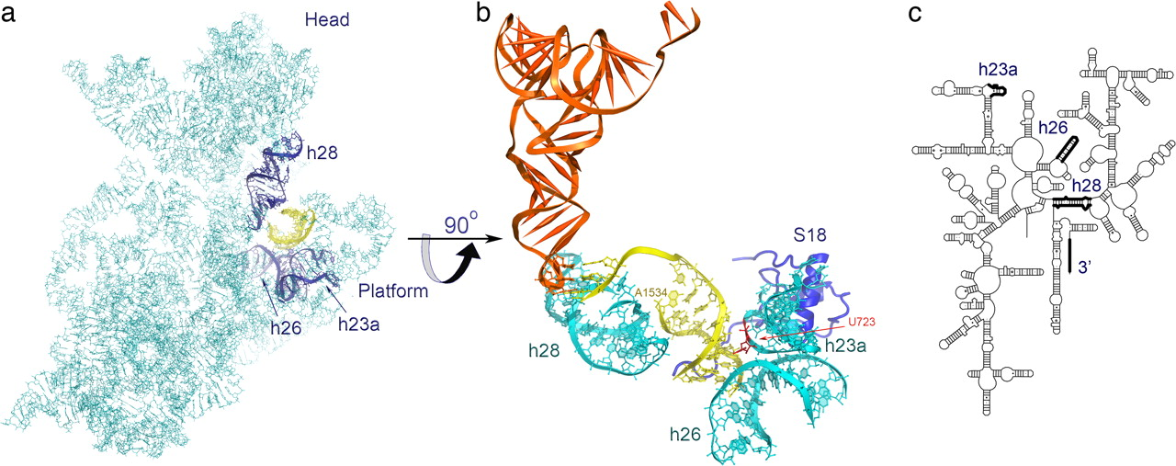
• La liaison de l’ARNm sur la sous-unité 30S
La régulation de la traduction se fera spatialement au niveau de la plateforme de la 30S qui est la région de cette su dans laquelle se forme la liaison SD-@SD
Fig. 2. Comparison of the positions of the SD helices. (a and b) Positions of the SD helices in the 3.8-Å (yellow) and 4.5-Å (4) (red) initiation-like complex (a) and 5.5 Å elongation-like complex (4) (blue) (b) relative to the P-site tRNA (orange).
En initiation
En élongation
Fig. 3. Interactions of the SD helix with the ribosome. (a) Location of the SD helix (yellow) relative to the structure of 16S rRNA in the 70S ribosome initiation-like complex. (b) Interactions of the SD helix with helices 23a, 26, and 28 of 16S rRNA. The P-site tRNA is shown in orange. (c) Secondary structure of T. thermophilus 16S rRNA, showing in bold the anti-SD region at the 3′ end and structural features

Slide 9
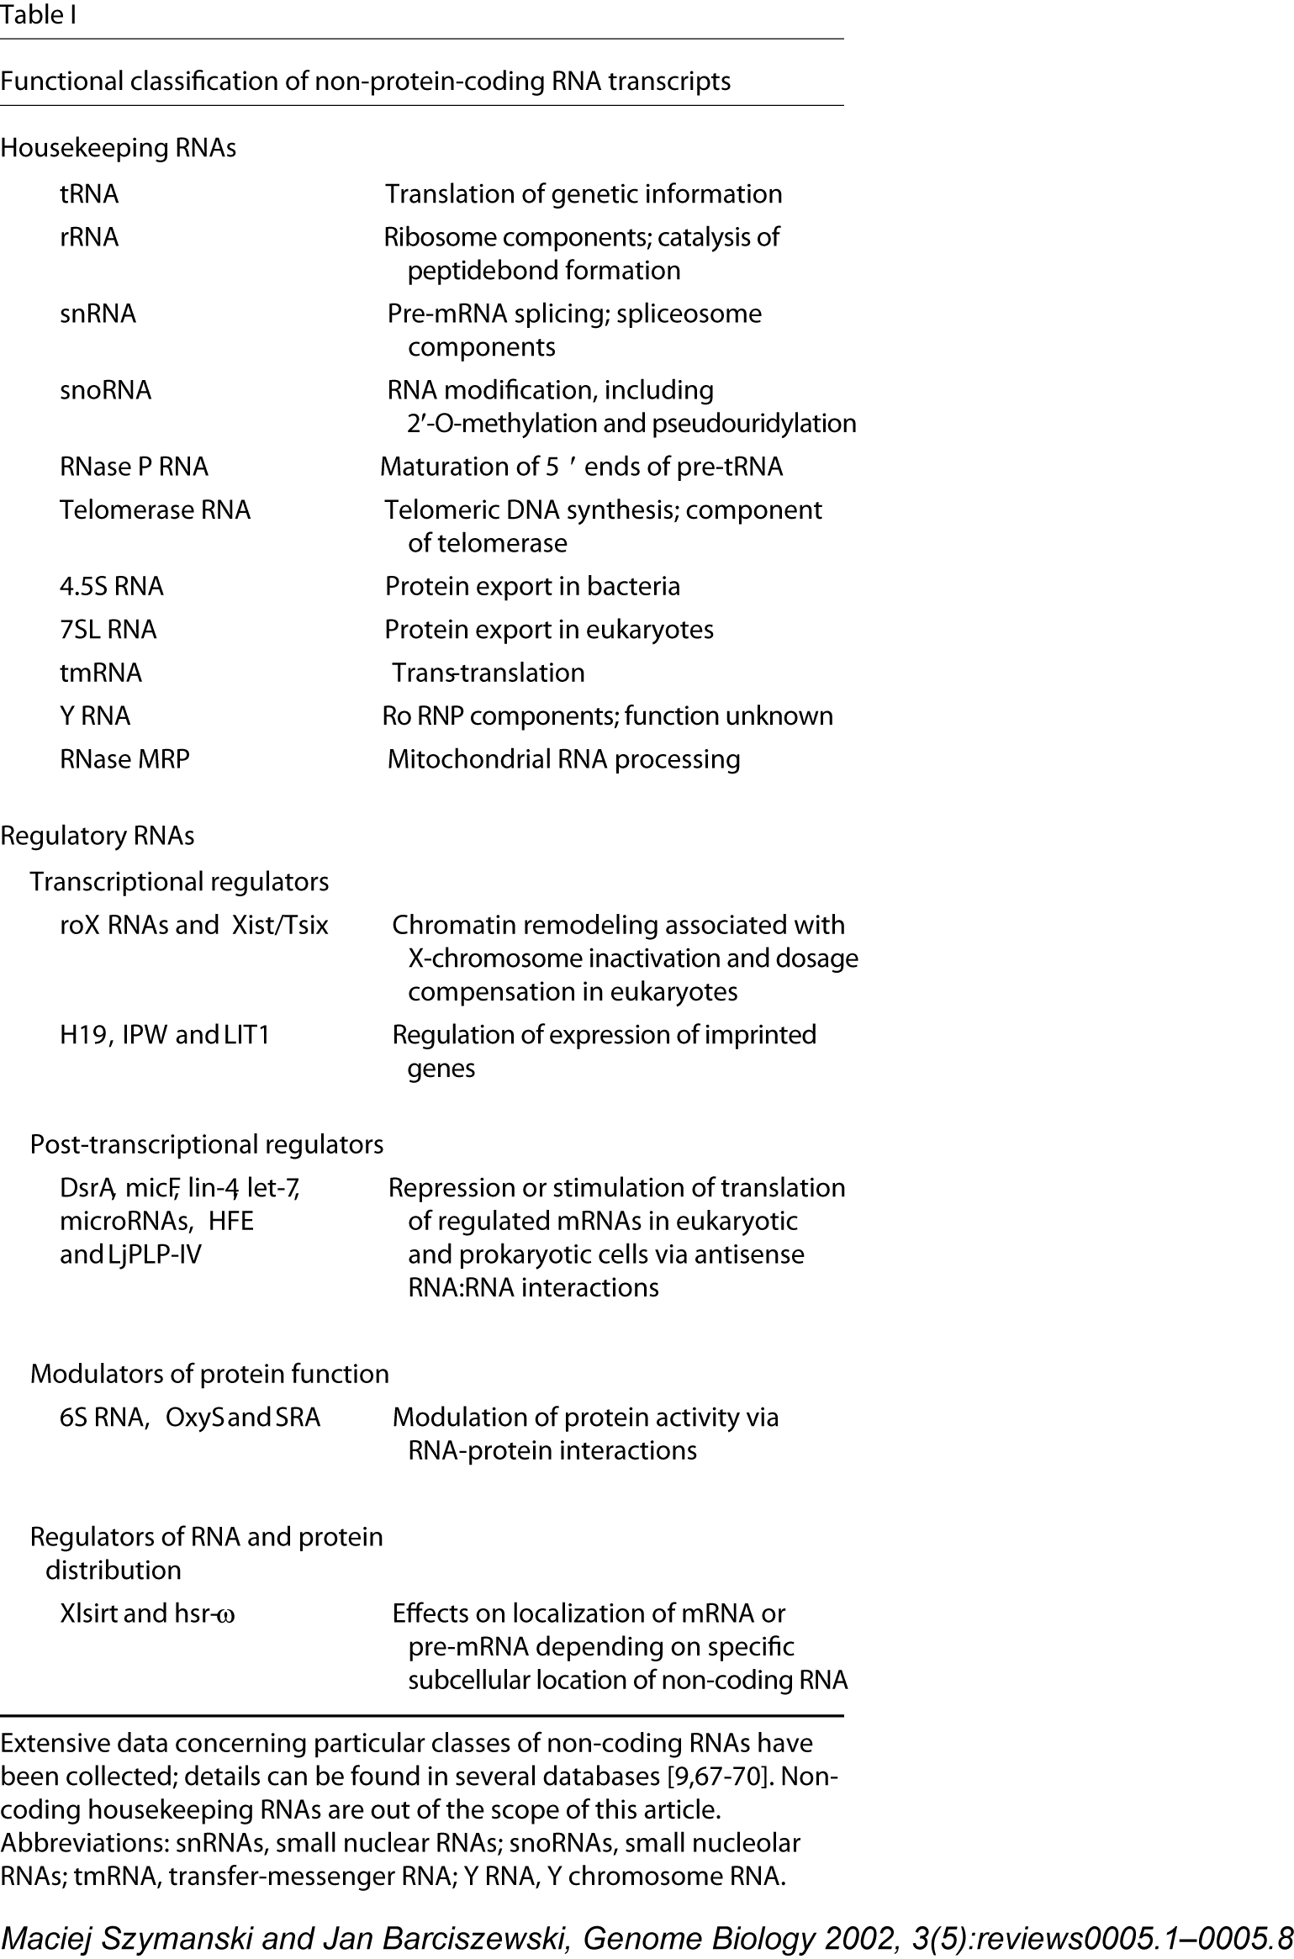
• Les différents types de RNA non codants et leurs rôles
Répertoire en RNA nc qui date de 2002.
Pour les ultra-fans des RNA nc bactériens faire un état des lieux plus récent sur Pubmed (Bacterial non coding RNA AND Review)

Slide 10
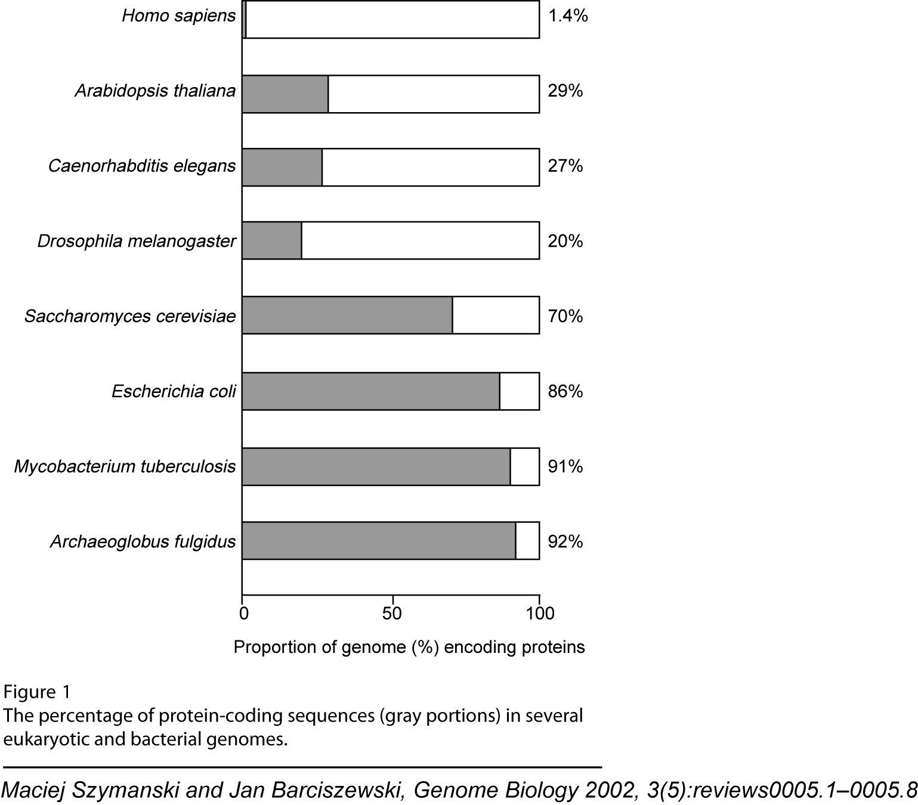
• La proportion DNA non codant dans les génomes
• Plus le génome est grand et complexe plus la quantité de DNA non codant est grande. L'importance quantitative et fonctionnelle des ARN non codants a été très longtemps sous estimée. On en connait aujourd'hui une grande diversité, et il semblerait qu'une grande partie du génome soit transcrite en ARN, alors que seulement 1.2% de l'information de l'ADN est traduite en protéines.

Slide 11
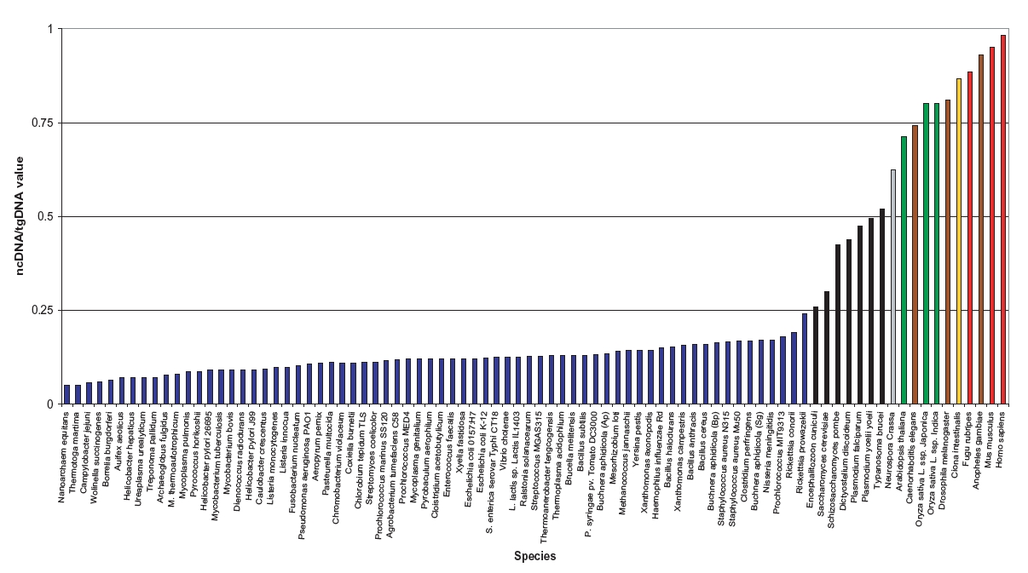
• La proportion DNA non codant dans les génomes
(from http://www.arxiv.org/abs/q-bio.GN/0401020)
The ratio of non-coding DNA to total genomic DNA
procaryotes
Neurospora crassa
invertébrés non chordés
vertébrés
eucaryotes unicellulaires
plantes
Ciona intestinalis

Slide 12
• Les signaux associés aux éléments génétiques chez les procaryotes
• Recherche et annotation des ARNnc
• ORF : Open Reading Frame
• promoteurs
• ORFs qui se chevauchent, signaux de frameshift
• conservation en séquence
• conservation d’une structure globale ou locale
• TATA box
• Ribosome Binding Sites
• Les signaux supplémentaires chez les eucaryotes
• signaux splicing, séquences introniques
• enhancer / silencer
• polyadénylation
• promoteurs RNA polymérase-spécifiques
• sites de fixation de facteurs de transcription
• IRES

Slide 13
• Recherche bioinformatique des ARNnc
• les outils bioinformatiques permettant d’identifier de tels gènes commencent à être efficaces et disponibles
• le problème vient du fait que la signature permettant de reconnaître les séquences codant pour des protéines est différente de celle associée au séquences codant pour des ARN fonctionnels
• les signatures habituellement recherchées n’existent pas, ou ne sont pas aussi marquées : codons, biais en séquence et en taille,....)
• les ARN non-codants ont évolués en conservant la structure secondaire et tertiaire propre à leur famille fonctionnelle plutôt que la séquence primaire (bien que des motifs séquentiels très conservés puissent exister dans certaines familles)
• deux approches bioinformatiques existent pour identifier des gènes d’ARN non-codants : la recherche de novo et la recherche par homologie
Courtoisie de F. Jossinet

Slide 14
• Recherche bioinformatique des ARNnc
• La prédiction de novo de gènes d’ARN non-codants
• elle permet de découvrir de nouvelles familles d’ARN non-codants.
• actuellement, aucune méthode bioinformatique n’est suffisamment mature pour pouvoir réaliser une telle recherche de manière exhaustive dans tout un génome.
• une première approche consiste à rechercher dans un génome des structures secondaires stables. Mais des études montrent que ces structures secondaires identifiées in silico ne sont pas nécessairement plus stable que des séquences aléatoires. De plus, la prédiction de structure secondaire à partir d’une séquence unique reste très limitée dans son efficacité.
Courtoisie de F. Jossinet

Slide 15
• Recherche bioinformatique des ARNnc
• La prédiction de novo de gènes d’ARN non-codants
• une autre approche repose sur l’idée que des gènes d’ARN non-codant réalisant la même fonction biologique au sein d’organismes différents vont présenter un coeur structural commun.
• l’évolution des séquences au sein d’une famille d’ARN présente un profil compatible avec la conservation d’une structure secondaire ou tertiaire.
• ce sont des approches informatiques coûteuses et d’autant plus si cela s’applique à un génome entier ou plusieurs génomes
• très souvent, ces prédiction de novo sont réalisées sur des régions restreintes d’un génome (régions inter-géniques, UTR,...)
Courtoisie de F. Jossinet

Slide 16
• Recherche bioinformatique des ARNnc
• La prédiction de novo de gènes d’ARN non-codants
Le paradoxe de l’oeuf et de la poule
• cette approche rentre dans une problématique plus ancienne qui est celle de la capacité pour un programme à produire de manière automatique un alignement structural pour une famille d’ARNs.
• seul un bon alignement structural nous permet de déduire la structure consensuelle, mais cette structure consensuelle est nécessaire pour pouvoir obtenir un bon alignement structural.
Courtoisie de F. Jossinet

Slide 17
• Recherche bioinformatique des ARNnc
• Résultats:
• des études réalisées avec QRNA sur les génomes de E. coli et de S. cerevisiae n’ont confirmé l’expression que de 10-20% des prédictions de cet outil.
• Deux explications possibles face à cette spécificité très faible:
• ces prédictions inclus un grand nombre de faux positifs
• de nombreux ARNs ne s’expriment que dans des temps et des espaces très
courts/réduits rendant leur validation expérimentale très difficile
Courtoisie de F. Jossinet

Slide 18
• Recherche bioinformatique des ARNnc
• La prédiction par homologie de gènes d’ARN non-codants
• cette approche permet de trouver, dans les génomes nouvellement séquencés, de nouveaux membres pour des familles de ncRNAs connues
• il existe de plus en plus de banque répertoriant les familles de gènes d’ARN non-codants connues
Courtoisie de F. Jossinet

Slide 19
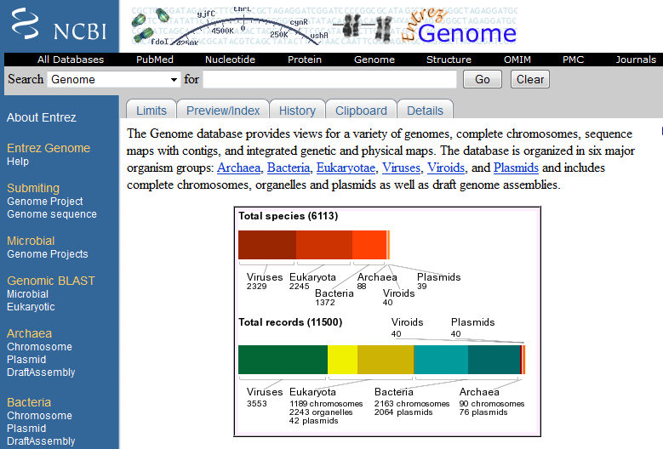
• Les génomes disponibles pour la recherche d’ARNnc
• 2163 chromosomes bactériens et 2064 plasmides
http://www.ncbi.nlm.nih.gov/sites/genome

Slide 20
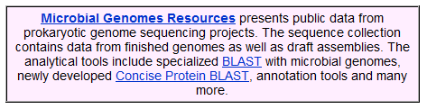
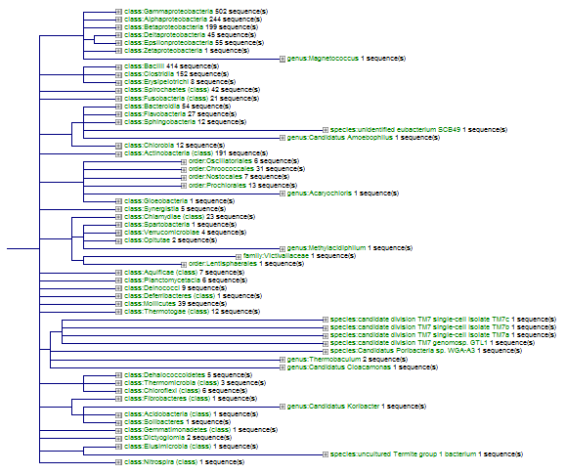
• Microbial genome resources
Clostridium acetobutylicum

Slide 21
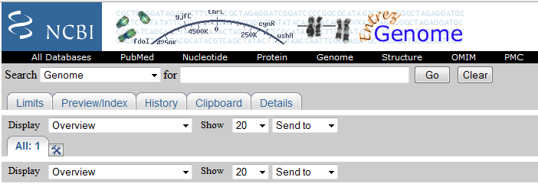
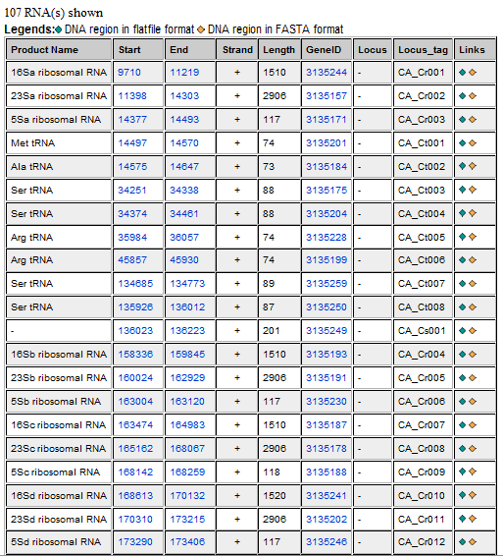
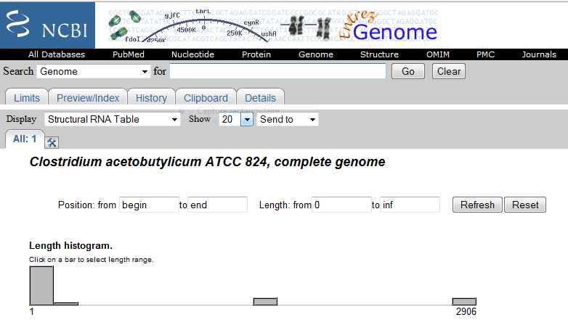
• Structural RNA
• Les ARNnc qui sont systématiquement et quasi-exclusivement listés sont
les ARNt et les ARNr

Slide 22
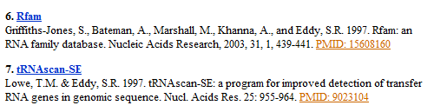
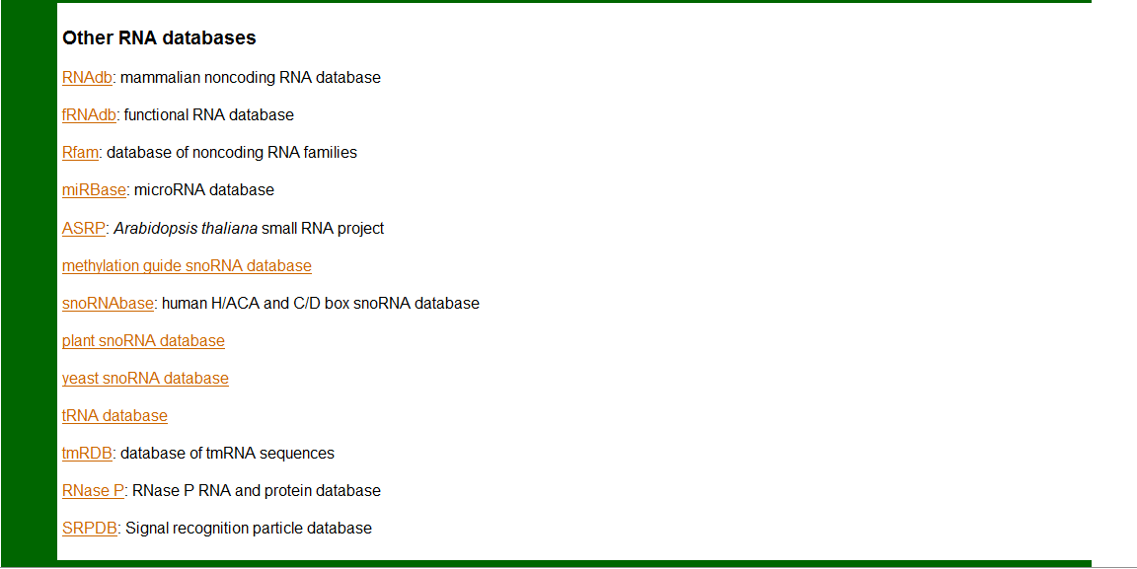
• Les banques et softwares dédiés à l’étude des ARN
http://www.ncbi.nlm.nih.gov/genomes/static/Pipeline.html
http://biobases.ibch.poznan.pl/ncRNA/

Slide 23
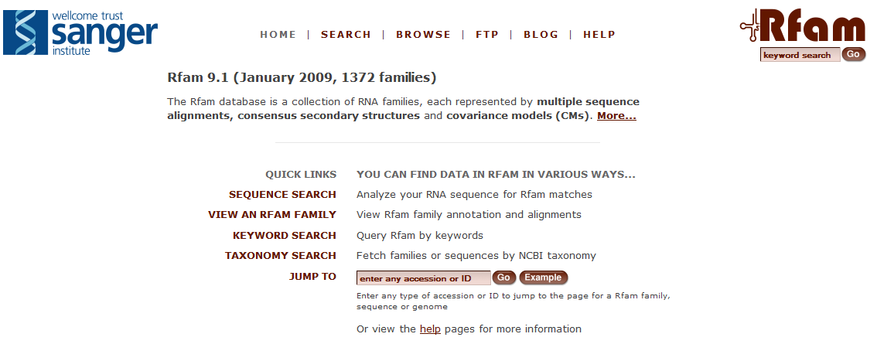
• Utilisation de la banque Rfam (recence 1372 familles)
http://rfam.sanger.ac.uk/

Slide 24
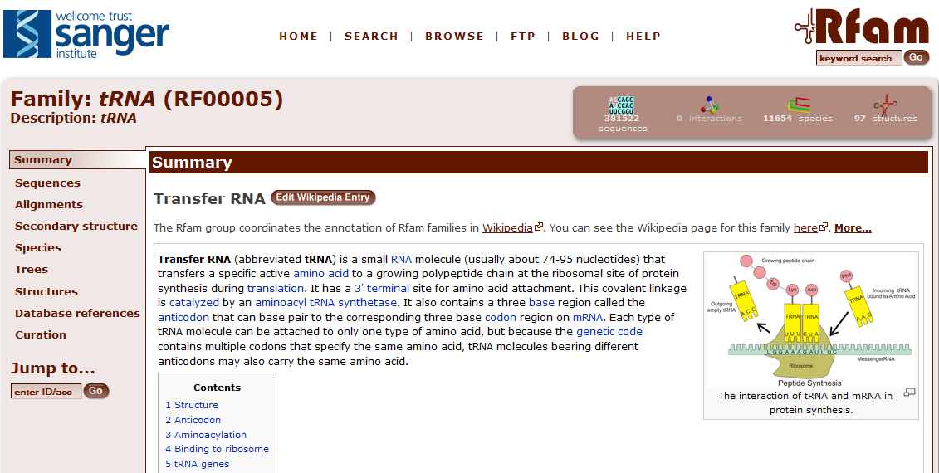

Slide 25
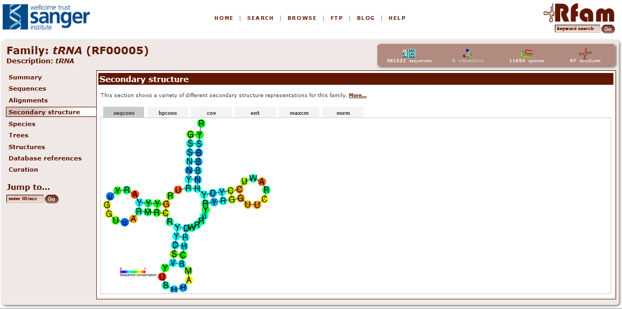
• Les informations structurale sur la famille d’ARNnc

Slide 26
• Les alignements des séquences des ARNnc de la famille

Slide 27
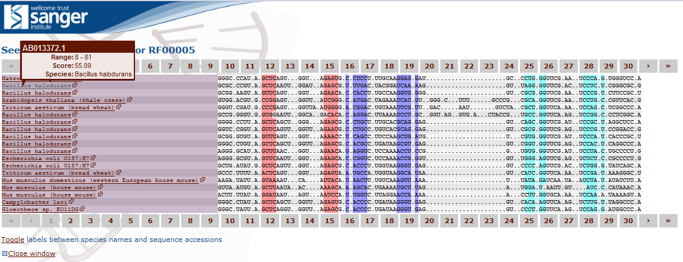
• Les alignements des séquences des ARNnc de la famille

Slide 28
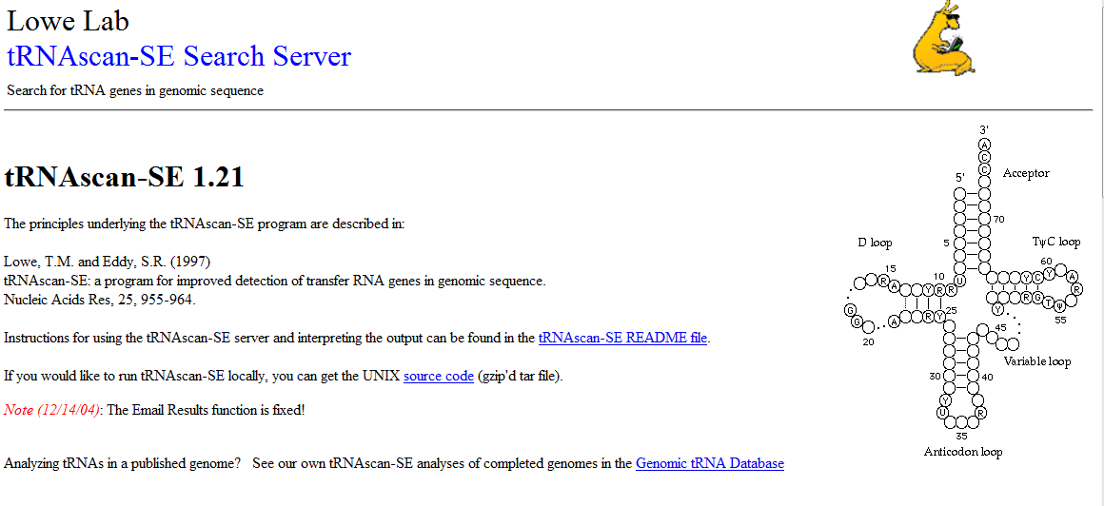
• La provenance de ces informations structurales
http://lowelab.ucsc.edu/tRNAscan-SE/
• Dans le cas des tRNA c’est facile: étudiés depuis ~50 ans, grande conservation
de séquence et de structure secondaire, promoteurs connus…
• Sinon pour les autres types d’ARNnc…

Slide 29
• Recherche bioinformatique des ARNnc
• La prédiction par homologie de gènes d’ARN non-codants
• dans certains cas, il est possible d’identifier de nouvelles séquences dans un génome par simple similarité de séquence. Les ARNr sont des exemples caractéristiques de séquences d’ARN fortement conservées au cours de l’évolution.
• un recherche avec BLAST en utilisant la séquence de l’ARN 18S humain permet d’identifier tous les ARNr 16S annotés chez la bactérie Bacillus subtilis et chez l’archea Methanococcus jannaschii
• en revanche, l’ARN de la RNAseP ne peut pas être identifié avec une recherche BLAST dans le génome de Bacillus subtilis à partir de la séquence de E. coli ou de T. thermophilus
• la souplesse des molécules d’ARN permet “l’accumulation” au cours de l’évolution de domaines additionnels qui “déroutent” les approches bioinformatiques et “noient” le signal du coeur structural
Courtoisie de F. Jossinet

Slide 30
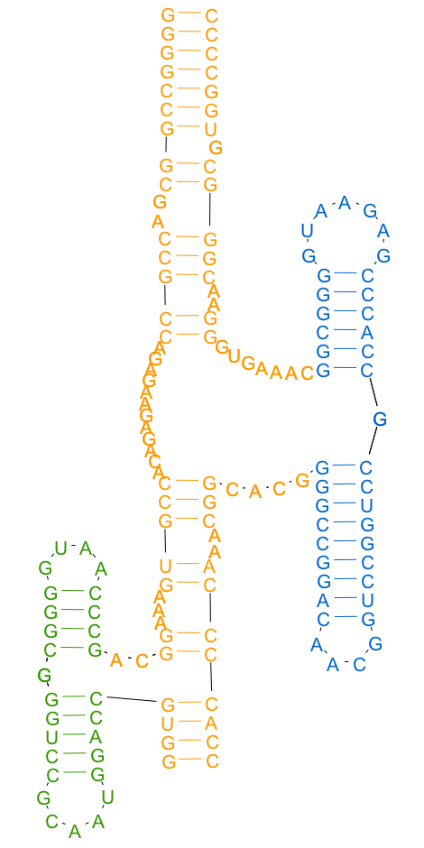
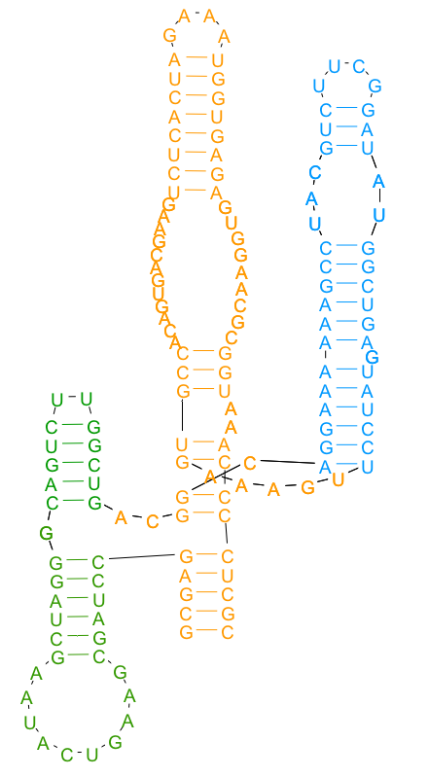
• Recherche bioinformatique des ARNnc
RnaseP RNA S domain, type A , ex: T. thermophilus
RnaseP RNA S domain, type B, ex: B. subtilis
Apparemment les 2 RnasesP sont quasi identiques
pre-tRNA
RnaseP
tRNA
Courtoisie de F. Jossinet
Notes:
1 2011

Slide 31
• Recherche bioinformatique des ARNnc
RnaseP RNA S domain, type A , ex: T. thermophilus
RnaseP RNA S domain, type B, ex: B. subtilis
Ce n’est pas le cas
pre-tRNA
RnaseP
tRNA
5’
Dans celle de thermus la séquence de l’ensemble du cœur catalytique est interrompue par une insertion , alors qu’elle ne l’est pas pour Bacillus
5’
3’
3’
Courtoisie de F. Jossinet
Notes:
1 2011

Slide 32
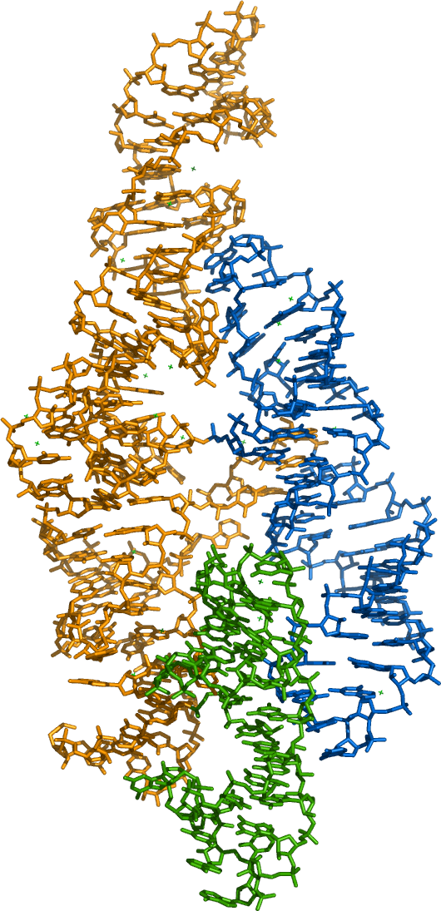
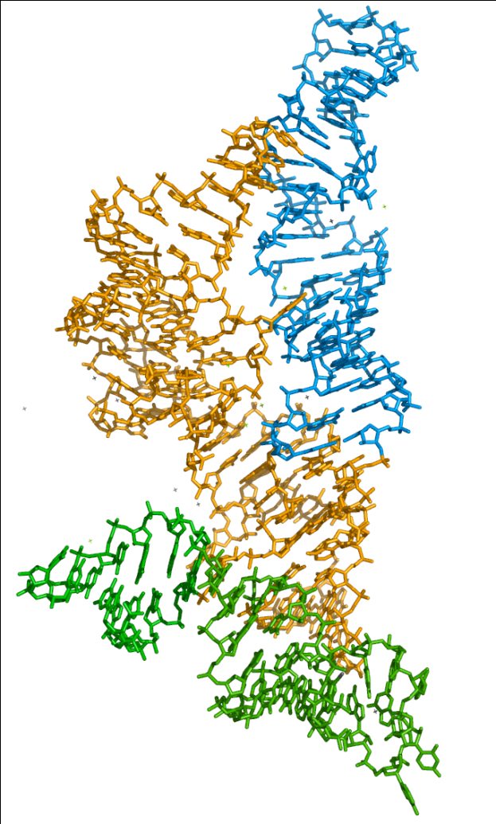
• Recherche bioinformatique des ARNnc
RnaseP RNA S domain, type A , ex: T. thermophilus
RnaseP RNA S domain, type B, ex: B. subtilis
En 3D on voit mieux la différence entre les 2 types
pre-tRNA
Krasilnikov et al, 2004
Krasilnikov et al, 2003
RnaseP
tRNA
Courtoisie de F. Jossinet

Slide 33
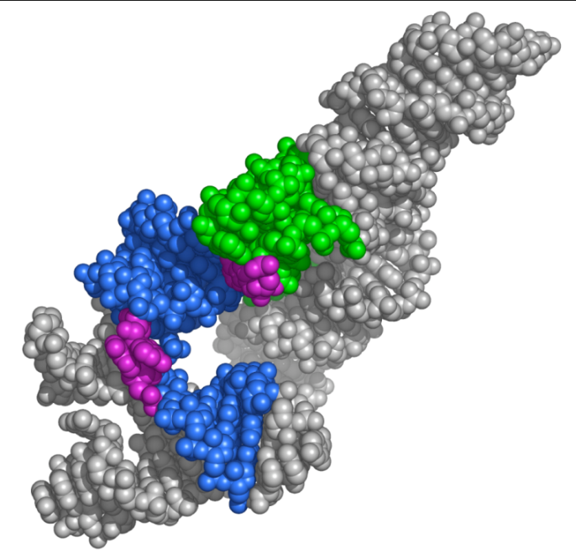
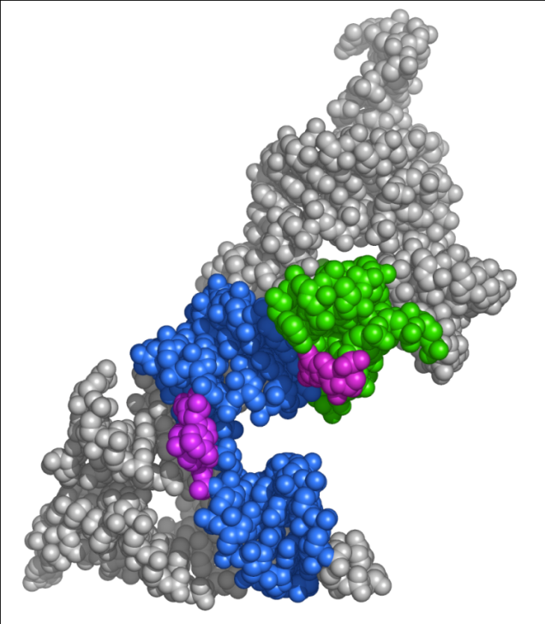
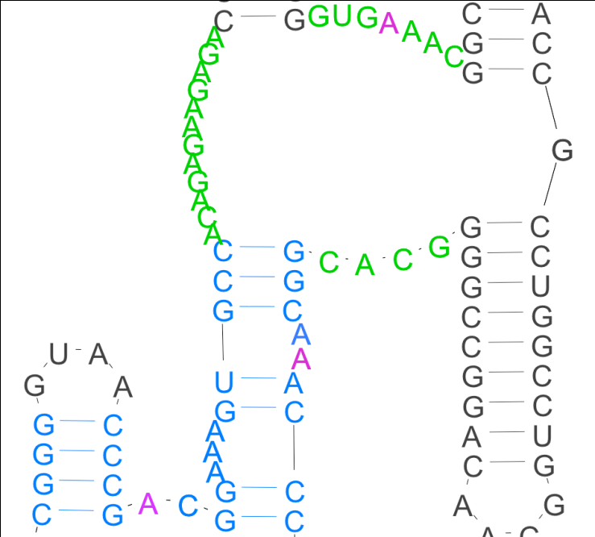
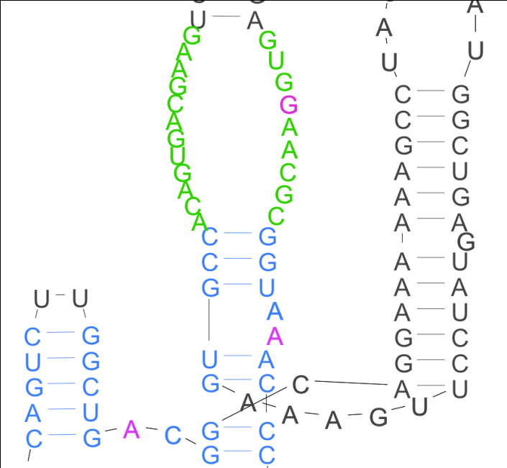
• Recherche bioinformatique des ARNnc
RnaseP RNA S domain, type A , ex: T. thermophilus
Néanmoins le site catalytique minimal est quasi-identique en 3D
RnaseP RNA S domain, type B, ex: B. subtilis
Mais totalement différent en 1D (séquence)
Courtoisie de F. Jossinet
Notes:
Fin 2021

Slide 34
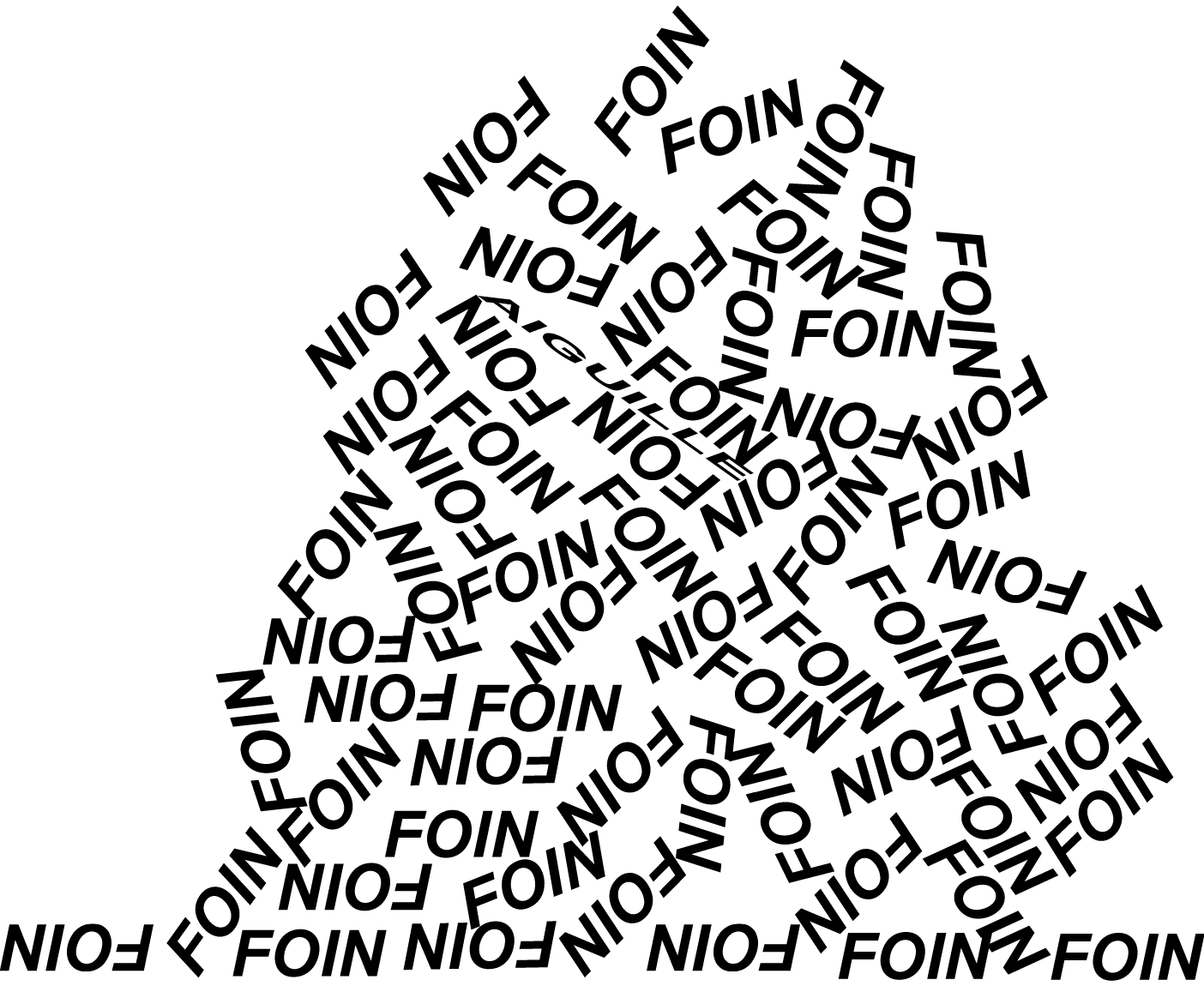
• Recherche bioinformatique des ARNnc…
… Revient en quelque sorte à chercher une …
Notes:
Fin 2014 & 2017

Slide 35
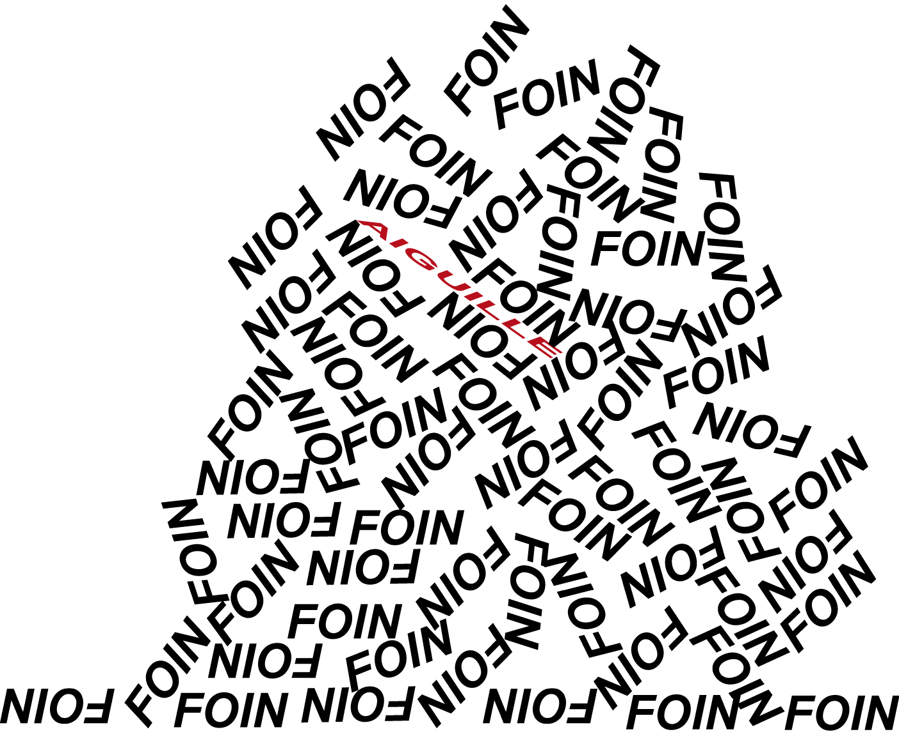
• Recherche bioinformatique des ARNnc…
… Revient en quelque sorte à chercher une aiguille dans une botte de foin !
Notes:
Fin 2014 & 2017

Slide 36
• Egalement et Néanmoins…
En trans (région intergénique) ou en cis 5’ UTR
Pas de processing/clivage
~80-100 bp de longueur
• Terminaison de transcription Rho-indépendante
Un seul sncRNA peut cibler plusieurs gènes
De nombreux sncRNA interagissent avec la RNA chaperone Hfq
- Hfq se lie aux régions AU riches du mRNA
Régulent par formation de paire de bases avec le 5’ UTR du
mRNA et plus rarement avec le 3’ UTR (parfois l’appariement
est imparfait)
Cf dia suivante

Slide 37
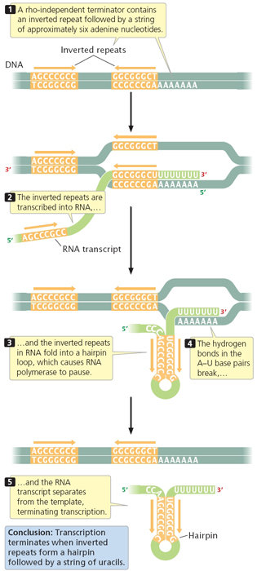
Rho-independent termination is a mechanism in both eukaryotes and prokaryotes that causes mRNA transcription to be stopped. In this mechanism, the mRNA contains a sequence that can base pair with itself to form a stem-loop structure 7-20 base pairs in length that is also rich in Cytosine-Guanine base pairs. These bases form three hydrogen bonds between each other and are therefore particularly strong. Following the stem-loop structure is a chain of Uracile residues. The bonds between Uracil and Adenine are very weak. A protein bound to RNA polymerase (nusA) binds to the stem-loop structure tightly enough to cause the polymerase to temporarily stall. This pausing of the polymerase coincides with transcription of the poly-Uracil sequence. The weak Adenine-Uracil bonds destabilize the RNA-DNA duplex, causing it to unwind and dissociate from the RNA polymerase.
Stem-loop structures that are not followed by a poly-Uracil sequence cause the RNA polymerase to pause, but it will typically continue transcription after a brief time because the duplex is too stable to unwind far enough to cause termination.
Rho-independent transcription termination is a frequent mechanism underlying the activity of cis-acting RNA regulatory elements, such as riboswitches.
Et les A se réapparient avec les U de l’autre brin d’ADN et du coup la RNA pol se décroche

Slide 38
• Recherche ciblée des ARNnc
• On part d’une observation d’un phénomène biologique
• On montre qu’il est relié à un ARN régulateur (trans ou cis)
• On isole l’ARNnc
• On établi sa/ses structures
• On produit un alignement structural
• On recherche ses cibles (bioinformatique et expérimental)

Slide 39
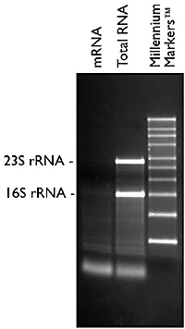
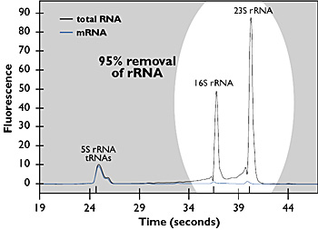
• Isolation de l’ARNm et ARNnc
• Peu d’ARNm de grands opérons
2900
1500
• Dégradation ou sncRNA ?
76-120
< 80 nucléotides
• Les ARNr et ARNt sont majoritaires
• Les ARNm et sNCRNA sont plus difficiles à purifier
• Les ARNm procaryotiques ne peuvent pas être purifiés par CA (pas polyA)
• Les sNCRNA = réellement sncRNA ou produits de dégradation
• Quid des sncRNA <80 nucléotides ?

Slide 40
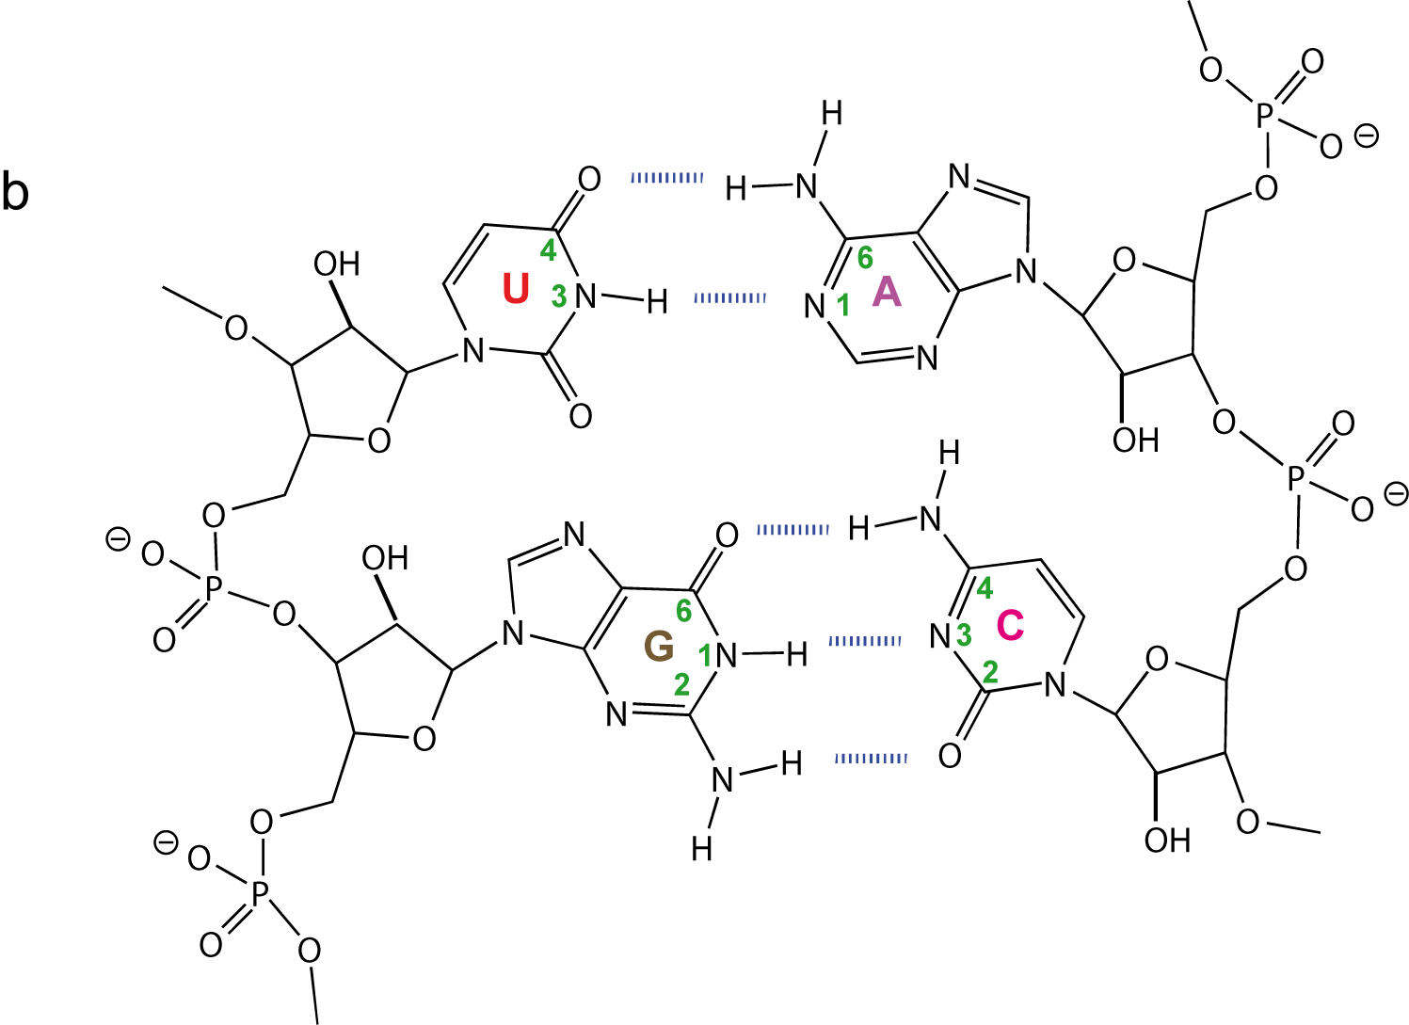
• Acquisition des données structurales du sncRNA
Notes:
Fin Cours 1

Slide 41
• Acquisition des données structurales du sncRNA
Appariement non canonique
Hoogsteen edge
Appariement canonique
Watson-Crick edge
sugar edge

Slide 42
• Acquisition des données structurales du sncRNA
Appariement canonique
Appariement non canonique
Hoogsteen edge
Watson-Crick edge
sugar edge

Slide 43
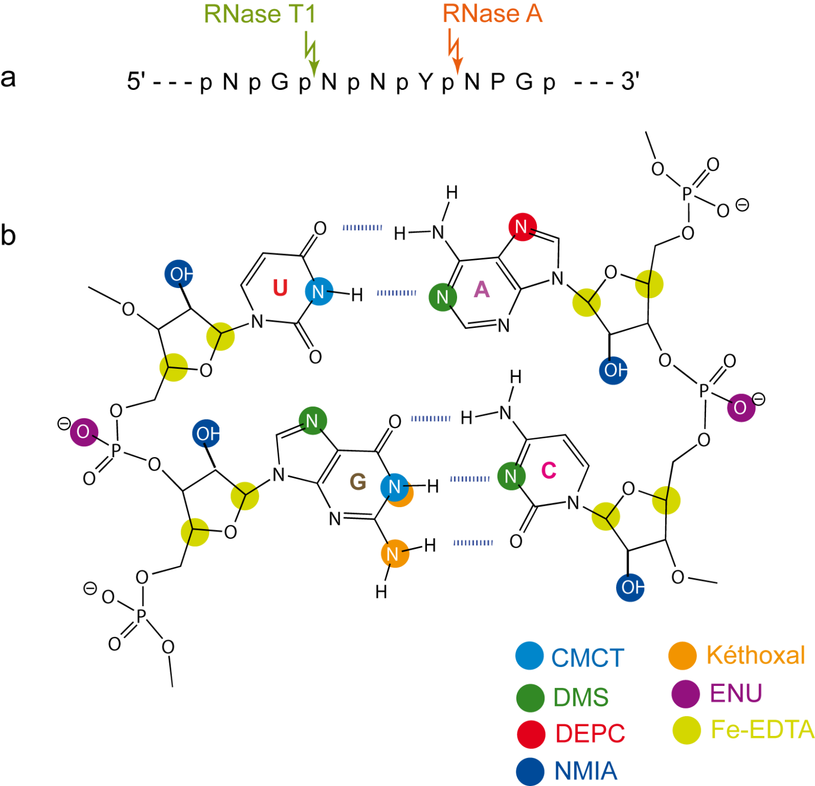
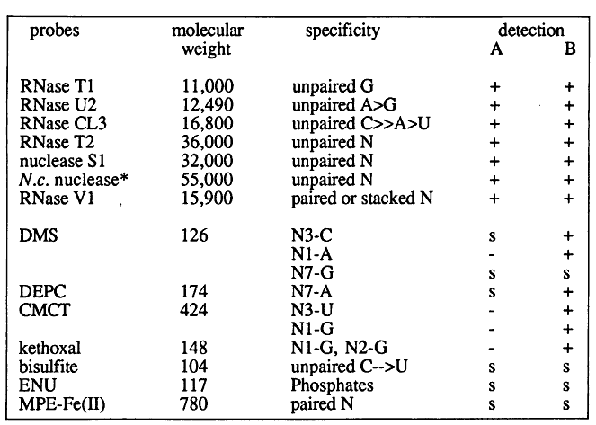
• Acquisition des données structurales du sncRNA
enzymatiques
Par sondage en solution (probing) soit chimique soit enzymatique
3
1
1
1
3
chimiques
2
1
Notes:
Fin 2015

Slide 44

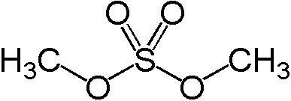
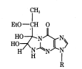

• Acquisition des données structurales du sncRNA
CMCT: 1-cyclohexyl-(2-morpholinoethyl)carbodiimide
metho-p-toluene sulfonate
DMS: Dimethyl sulfate
Ketoxal: 1,1-Dihydroxy-3-ethoxy-2-butanone

Slide 45
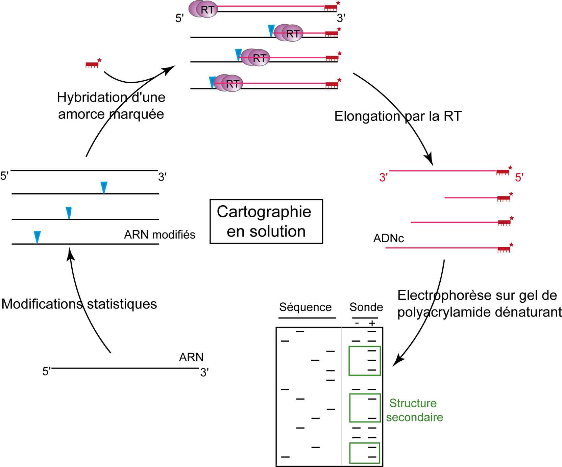
• Acquisition des données structurales du sncRNA

Slide 46
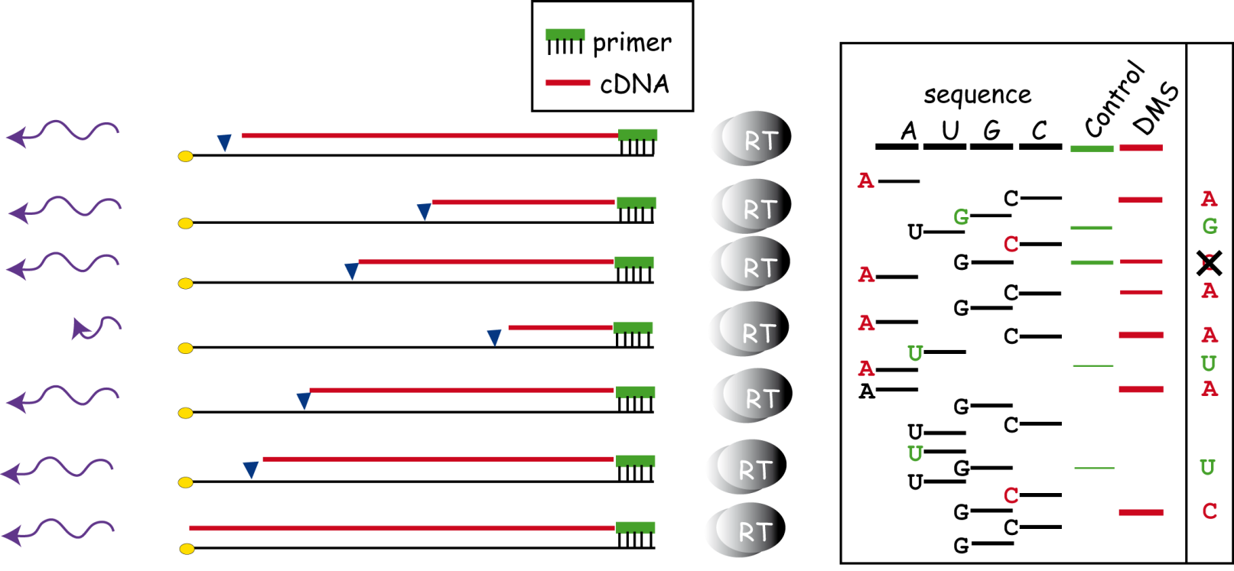
• Acquisition des données structurales du sncRNA
• Arrêts de la RT 1 nucléotide
avant la modification

Slide 47
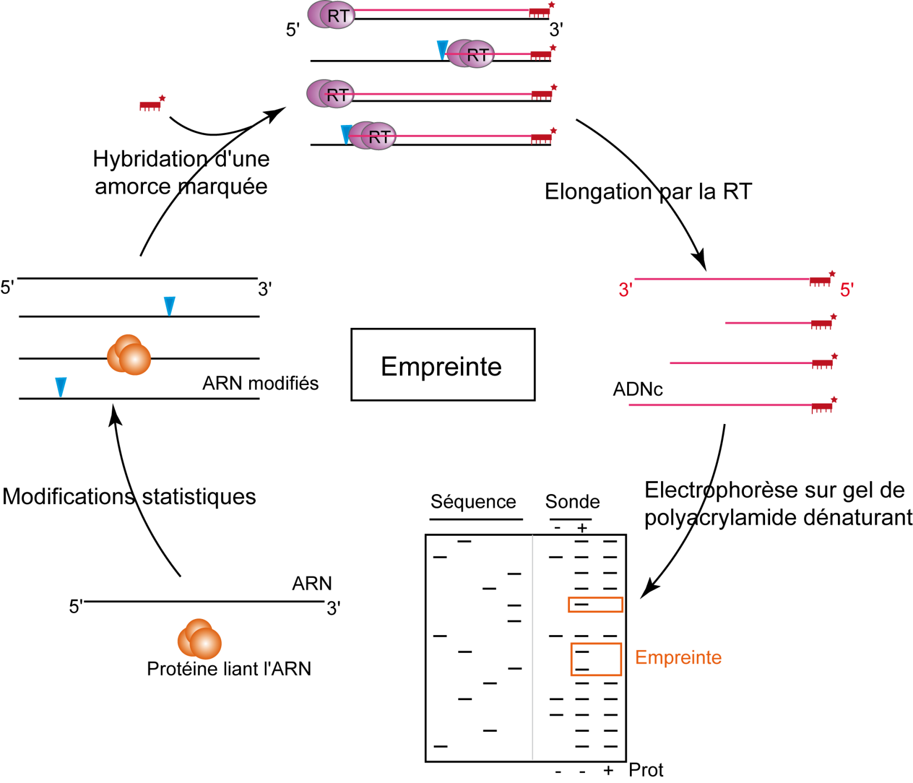
• Acquisition des données structurales du sncRNA
Notes:
Fin 2019

Slide 48
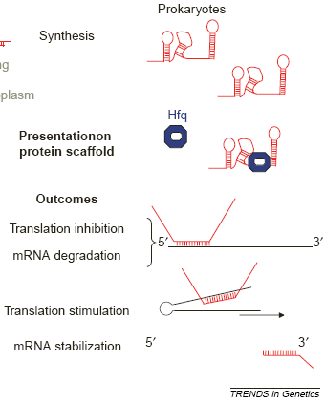
• Modes d’action
Soit seul
Soit aidé par la protéine Hfq
Inhibition de la traduction
Dégradation du mRNA
Stimulation de la traduction
Stabilisation du mRNA

Slide 49
• Les RNases
Rnase III
• Is a type of ribonuclease that cleaves rRNA (16s rRNA and 23s rRNA) from transcribed polycistronic RNA operon in prokaryotes. Cleaves double-stranded RNA.
• It also digests double strands RNA (dsRNS)-Dicer family of RNAse, that is actively involved in the regulation of transcription and mRNA life-time.
RNase E
• Is one of two ribonucleases, RNase E and RNase P, essential for growth, no "knock-out” mutations have been isolated. RNase E cleaves several bacterial and phage messengers, as well as influencing the stability of its own mRNA. It appears to be both a large and complex enzyme and a component of a multiunit protein complex : the degradosome.
• RNase E preferentially cleaves regions of single-stranded RNA with a consensus sequence RAUUUW (R= A or G, W= A or U). In some cases the presence of a downstream hairpin has appeared to be important for maximal cleavage rates.
• What do we know about catalytic domains of the enzyme?
The N-terminus of RNase E is essential for site-specific cleavage of oligoribonucleotides and complex RNAs. There is good homology between the N-terminal sequences of E. coli and Haemophilus influenzae RNase E.
The C-terminus consists of an arginin-rich RNA-binding domain and another essential sequence that maybe involved in interaction to PNPase. It is not clear, whether the RNA-binding domain is required for endoribonucleolytic activity.

Slide 50
• La protéine Hfq
• The HF-I protein (also known as Hfq protein) encoded by the hfq gene was discovered in 1968 as an Escherichia. coli host factor that was essential for replication of the bacteriophage Qβ. It is now clear that Hfq is an abundant bacterial RNA binding protein which has many important physiological roles.
• Usually mediated by interacting with Hfq binding sRNA.
• In E. coli, Hfq mutants show multiple stress response related phenotypes. The Hfq protein is now known to regulate the translation of two major stress transcription factors ( σS (RpoS) and σE (RpoE) ) in Enterobacteria.
• In Salmonella typhimurium Hfq has been shown to be an essential virulence factor as its deletion attenuates the ability of S.typhimurium to invade epithelial cells, secrete virulence factors or survive in cultured macrophages. In Salmonella Hfq deletion mutants are also non motile and exhibit chronic activation of the sigma mediated envelope stress response.
• Hfq mediates its plieotrophic effects through several mechanisms. It interacts with regulatory sRNA and facilitates their antisense interaction with their targets. Its also acts independently to modulate mRNA decay (directing mRNA transcripts for degradation) and also acts as a repressor of mRNA translation.

Slide 51
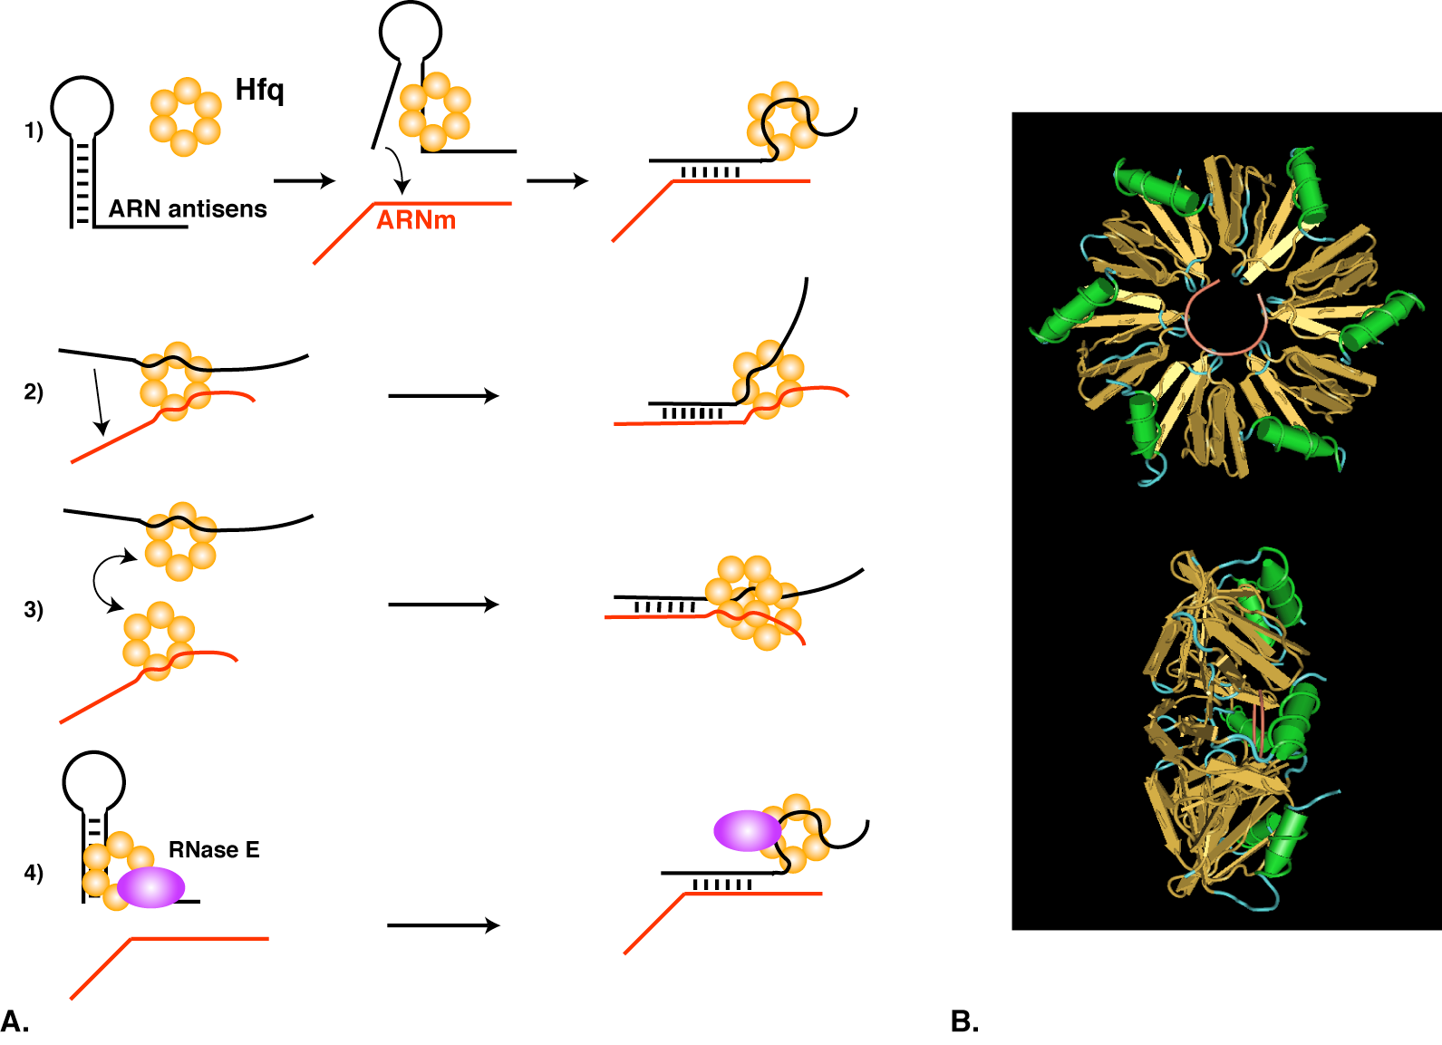
• La protéine Hfq
Modèles d’action de la protéine Hfq. Présentation des différents modes d’action proposés pour la protéine Hfq. La protéine peut agir en modifiant la structure de l’ARN antisens (1), rapprocher les deux ARN sur un hexamère (2) ou sur deux hexamères (3). Un autre modèle propose que Hfq recrute la RNase E pour former un complexe ARNnc-Hfq-RNase E. Structure tridimentionnelle de la protéine Hfq de S. aureus. (D’après Schumacher et al., 2002).
Notes:
Fin 2011

Slide 52
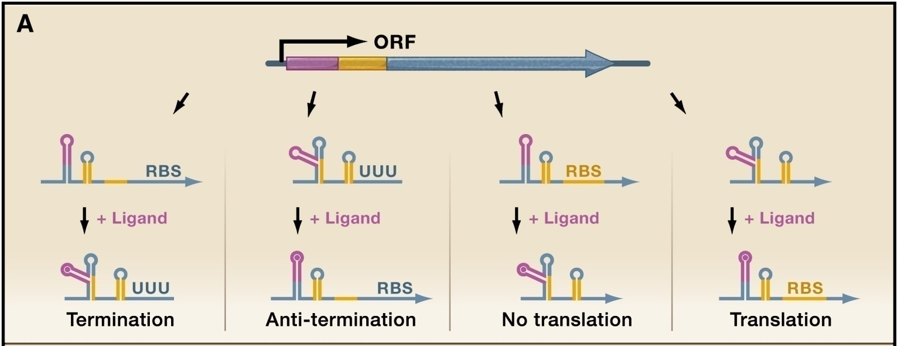
• Les différents types de régulation médiées par sncRNA
- Les régions 5’ UTR, récepteurs directs de métabolites intracellulaires (vitamines, aa…) →
métabolites régulent leur propre biosynthèse.
- Représentent 4 % du génome de B. subtilis
transcription
traduction
Gram ⁺
Gram ⁻
● Riboswitches are composed of an aptamer region (pink) and an expression platform (orange) in the 5′UTR of an mRNA (blue). Ligand binding can result in transcriptional regulation of mRNA synthesis or translational control of protein synthesis. In the absence of ligand, the expression platform assumes a conformation permissive of transcription. When the ligand binds to the aptamer region, a conformational change leads formation of an alternative hairpin followed by a string of U residues. In the absence of ligand, the ribosome-binding site (RBS) is accessible, but, upon ligand binding, is sequestered into an inhibitory stem loop, preventing translation.

Slide 53
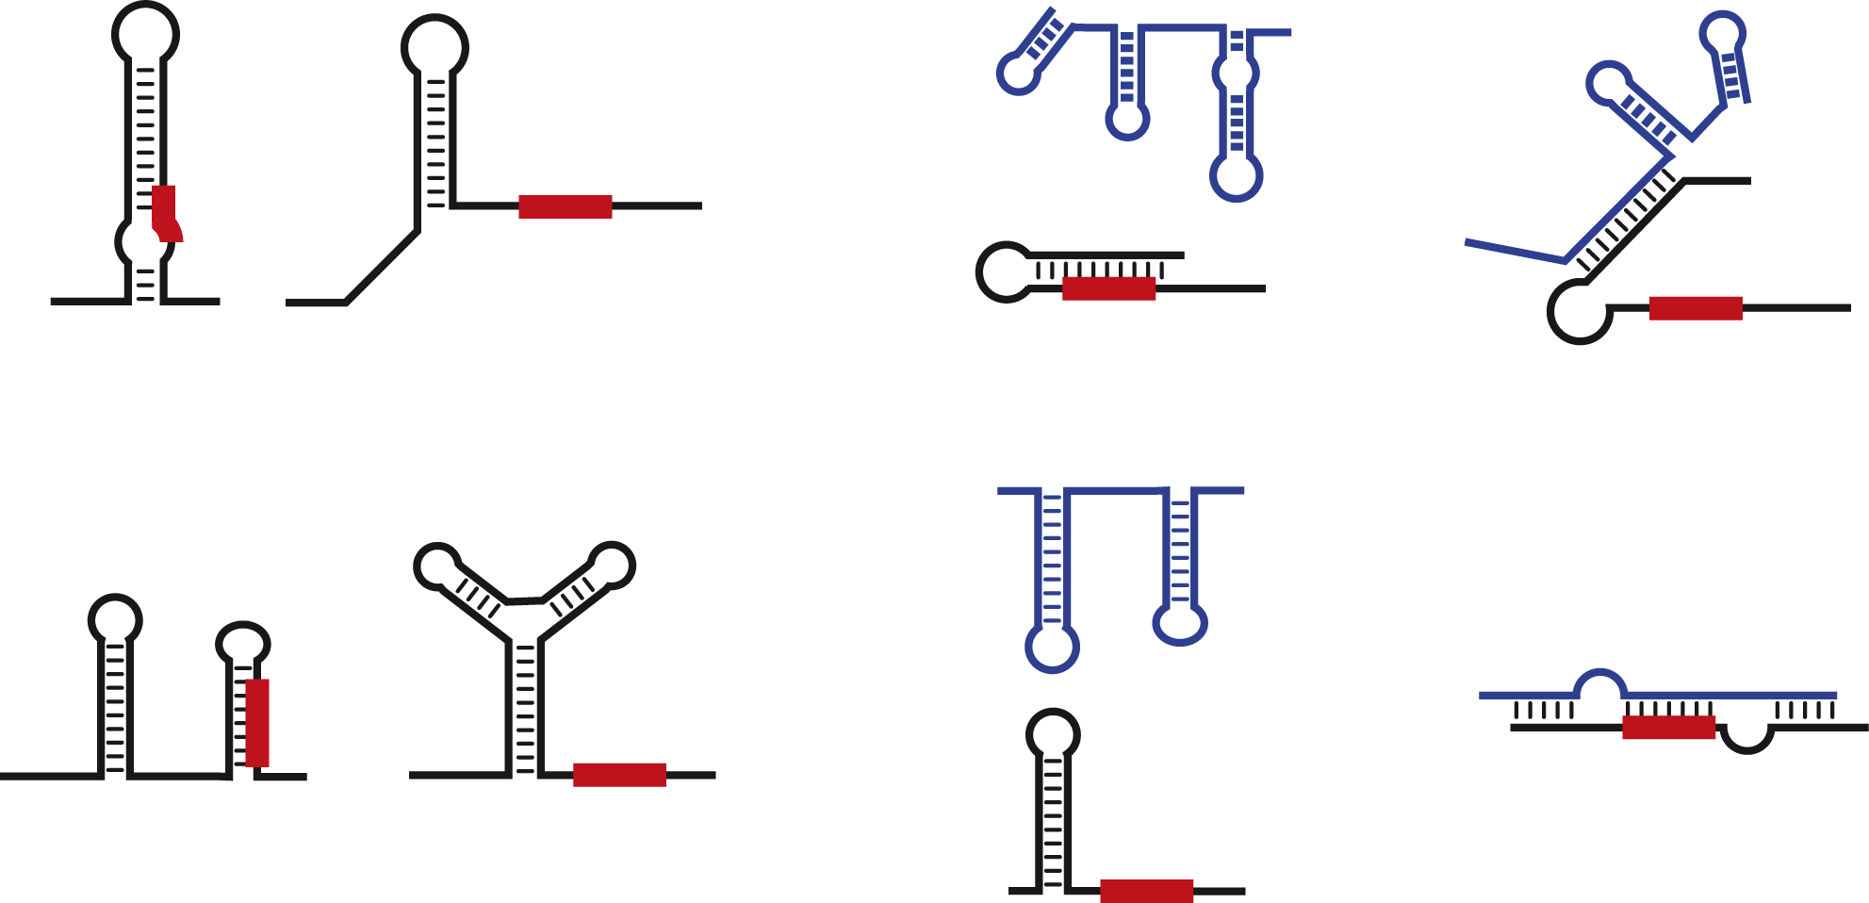
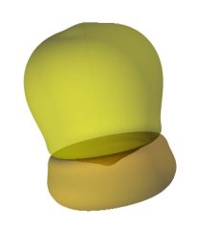
• Les différents types de régulation médiées par sncRNA
Riboswitch
sncRNA
T°
SD
SD
×
×
SD
± Hfq
SD
métabolite
SD
SD
×
SD
×
SD

Slide 54
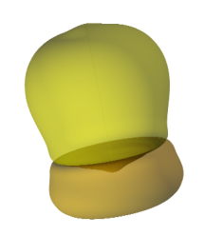
• Les différents types de régulations médiés par protéines
Compétition
Piégeage
Protéine régulatrice
Protéine régulatrice
SD
SD
SD
SD
×
La protéine empêche la fixation du ribosome (compétition entre le répresseur et le ribosome), ou séquestre le ribosome dans un complexe d’initiation abortif (mécanisme de piégeage)

Slide 55
• Les exemples de régulation médiées par sncRNA
• T-Box / riboswitch / antiterminaison / transcription
• Thermoregulateur / riboswitch / traduction (TD)
• ThrRS d’E. coli / traduction-compétition
• Protéine ribosomique S15 / traduction-piégeage
• anti-sens / traduction

Slide 56
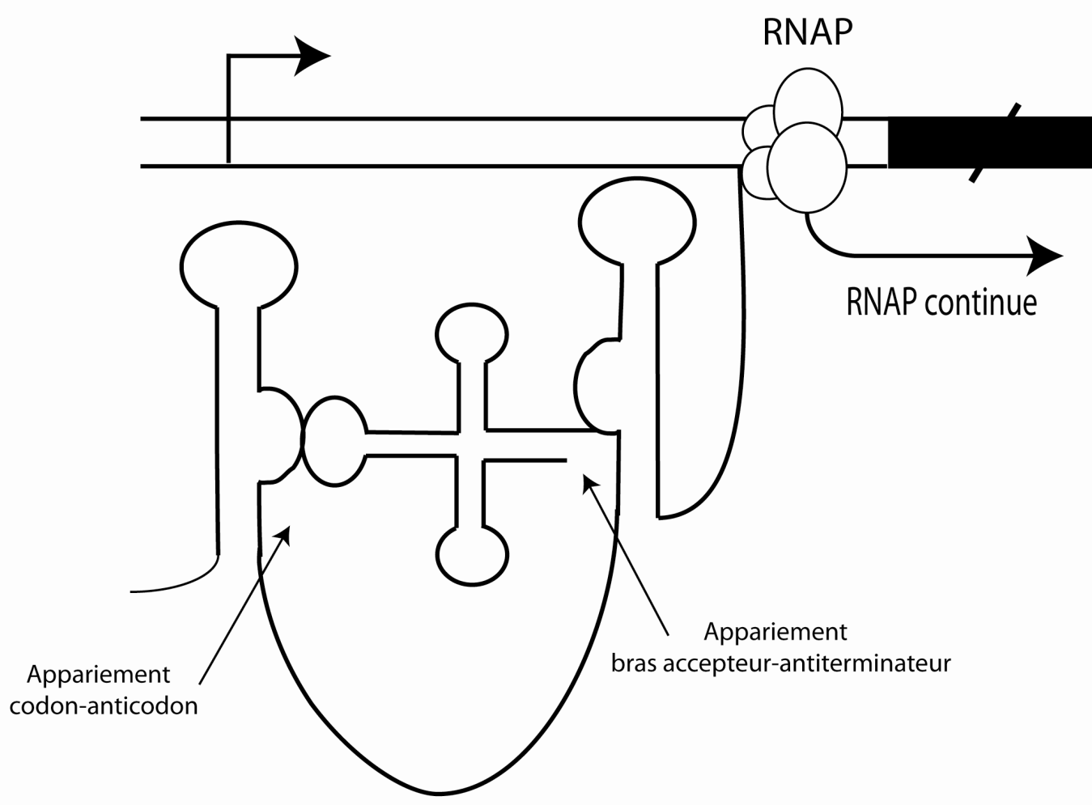
• La T-Box élément régulateur de la famille des riboswitches
• Définition de T-Box : Une séquence d’ARN (5’UTR d’ARNm) qui adopte une conformation bien structurée permettant une reconnaissance spécifique d’un ARNt non chargé
• Le système de régulation d’antiterminaison par T-Box est un mécanisme important pour la régulation de l’expression des aminoacyl-ARNt synthétases, de la biosynthèse des acides aminés et de l’expression des gènes de transport dans les bactéries Gram-positives

Slide 57
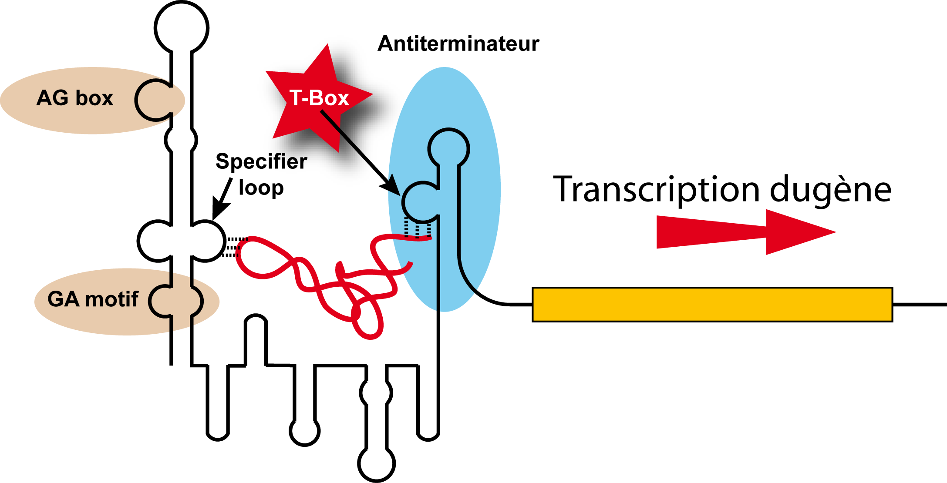
• La T-Box élément régulateur de la famille des riboswitches
• Lorsque la bactérie est carencée en aa, ou n’a pas suffisamment d’aaRS, l’ARNt est déchargé et peut non seulement interagir grâce à son anticodon avec le codon de la specifier loop, mais aussi grâce à son CCA désacylé avec la séquence UGG de la T-Box et donc se forme une structure antiterminatrice et la RNApol transcrit le gène en aval
Notes:
And that this operon that encodes a pathway responsible for either Asn or Asn-tRNAAsn synthesis is under the dependence of a big riboswitch called T-Box. These T-Boxes control the transcription of genes encoding either enzymes involved tRNA aminoacylating or aa biosynthesis by sensing the intracellular level of the corresponding aa. Under Asn starvation tRNAAsn is uncharged and the acceptor arm of tRNA interacts with the 3’ end of this leader region that adopts the T-Box structure which is a transcription antiterminator conformation and the operon is transcribed.

Slide 58

• La T-Box élément régulateur de la famille des riboswitches
• Lorsque la bactérie n’est pas carencée en aa, ou a suffisamment d’aaRS, l’ARNt est chargé et peut interagir grâce à son anticodon avec le codon de la specifier loop, en revanche le CCA aminoacylé ne peut pas interagir avec la T-Box et donc se forme un terminateur de la transcription et la RNApol se décroche
Notes:
And that this operon that encodes a pathway responsible for either Asn or Asn-tRNAAsn synthesis is under the dependence of a big riboswitch called T-Box. These T-Boxes control the transcription of genes encoding either enzymes involved tRNA aminoacylating or aa biosynthesis by sensing the intracellular level of the corresponding aa. Under Asn starvation tRNAAsn is uncharged and the acceptor arm of tRNA interacts with the 3’ end of this leader region that adopts the T-Box structure which is a transcription antiterminator conformation and the operon is transcribed.

Slide 59

• La T-Box élément régulateur de la famille des riboswitches
Voici les motifs caractéristiques des T-Box ainsi que les éléments de séquence conservés
• Le Stem I: GA-motif, AG-Box et Specifier loop qui présente l’anticodon
• Le Stem II A/B: peu de nucléotides conservés et longueur variable: globalement: région courte: T-Box Gly et région longue: T-Box Tyr
• La T-Box: 2 structures alternatives: terminateur et antiterminateur. Terminateur thermodynamiquement plus stable. GGUGG très conservé
Gutiérrez-Preciado, A. et al., MICROBIOLOGY AND MOLECULAR BIOLOGY REVIEWS, Mar. 2009, p. 36–61
Notes:
Fin cours 2

Slide 60


• La T-Box élément régulateur de la famille des riboswitches
• Description informatique d’une T-Box
Notes:
Fin 2018
When there is enough Asn in the cell the tRNA is charged and its 3’ end cannot interact with the 3’ end of the leader sequence that adopts a transcription terminator conformation and the operon is not transcribed

Slide 61


• La longueur du domaine II des T-Box
T-Box Gly
T-Box Tyr
Il existe 2 types de T-Box: avec un stem III long ou court

Slide 62

• La T-Box élément régulateur de la famille des riboswitches
• Riboswitch préféré des Gram⁺ pour réguler l’expression des gènes codant les aaRS, enzymes de biosynthèse des aa et transporteurs d’aa, mais existe aussi chez quelques rares Gram⁻

Slide 63

• La T-Box élément régulateur de la famille des riboswitches
• La phylogénie des T-Box
Gutiérrez-Preciado, A. et al., MICROBIOLOGY AND MOLECULAR BIOLOGY REVIEWS, Mar. 2009, p. 36–61

Slide 64

• La T-Box élément régulateur de la famille des riboswitches
• Les gènes et opérons contenant des aaRS régulées par T-Box
Gutiérrez-Preciado, A. et al., MICROBIOLOGY AND MOLECULAR BIOLOGY REVIEWS, Mar. 2009, p. 36–61

Slide 65
• La T-Box élément régulateur de la famille des riboswitches
~800 T-boxes dans ~90 bactéries
• Firmicutes
  aa-tRNA synthétases
  Enzymes de biosynthèse d’aa sauf glutamine, glutamate, lysine
  Transporteurs d’aa
• Actinobactérie
  aa à chaîne latérale aliphatique (ileS)
  aa à chaîne latérale aromatique (Atopobium minutum)
• Delta-protéobactérie
  aa à chaîne latérale aliphatique (leu – enzymes)
• Thermus/Deinococcus groupe (aa-tRNA syntéthases)
  aa à chaîne latérale aliphatique (ileS, valS)
  Glycine
• Chloroflexi, Dictyoglomi
  aa à chaîne latérale aromatique (trp – enzymes)
  aa à chaîne latérale aliphatique (ileS)
  Thréonine
Notes:
Fin 2016

Slide 66


• Les stratégies d’études des T-Box
• Au début des études sur les T-Box on ne disposait pas de beaucoup d’informations de séquences exploitables au niveau structural.
T-Box Thr B. subtilis
• 5’UTR → recherche TATA-Box → +1 transcription → recherche AUG et ORF → motif de la T-Box
T-Box Val B. subtilis
Condon, C. et al., Biochimie (1996) 78, 381-389
Luo, D. et al., JOURNAL OF BACTERIOLOGY,Apr. 1997, p. 2472–2478

Slide 67

• Les stratégies d’études des T-Box
Condon, C. et al., Biochimie (1996) 78, 381-389

Slide 68



• Les stratégies d’études des T-Box
• Insertion de la T-Box en amont d’un gène β-gal dans chromosome de B. subtilis auxotrophe pour l’aa correspondant au tRNA contrôlant la T-Box
• Mutagenèse et mesure activité β-gal
β-galactosidase
On voit que la T-Box répond à la carence en l’aa correspondant au codon de la specifier loop
Luo, D. et al., JOURNAL OF BACTERIOLOGY,Apr. 1997, p. 2472–2478
Notes:
Fin 2017

Slide 69

• Les stratégies d’études des T-Box
• Insertion de la T-Box en amont d’un gène β-gal dans chromosome de B. subtilis auxotrophe pour l’aa correspondant au tRNA contrôlant la T-Box
• Surexpression aaRS → ARNt chargé → structure terminatrice
β-galactosidase
La surexpression de la ValRS abolit l’anti-terminaison mêmee en carence de Val

Slide 70
• Interaction codon-@codon, bras accepteur-antiterminateur
Grundy et al., Journal of Bacteriology (1994)
Notes:
Fin 2 2011

Slide 71
• Interaction codon-@codon, bras accepteur-antiterminateur
• Mutations dans le bras accepteur de l’ARNt^{Tyr} contrecarre l’effet des mutations dans le bulge de l’antiterminateur si rétabli l’appariement de base
• La base discriminatrice de l’ARNt agit comme déterminant secondaire de spécificité. important pour la discrimination de l’ARNt
tRNA^{Tyr} (G₇₃)
G₇₃-A
G₇₃-C
Grundy et al., Journal of Bacteriology (1994)

Slide 72



• Les stratégies d’études des T-Box
Notes:
Fin 2014

Slide 73

• Interaction codon-anticodon
Transcripts generated by B. subtilis RNAP in the presence of tRNA^{Gly} exhibited oligonucleotide-directed cleavage (Figure 4(b), lane 6), indicating that the 30 side of the terminator helix was available for binding of the oligonucleotide.
In contrast, no cleavage was detected for transcripts generated in the absence of tRNA^{Gly} (Figure 4(b), lane 5)
Il s’agit ici d’une manip très sophistiquée pour montrer l’anti-terminaison: s’il y a anti-terminaison alors la région 187-210 est simple brin du coup l’oligo DNA peut s’hybrider et du coup la RNaseH peut hydrolyseerr l’hybride ARN-ADN et on a une bande plus courte (s’arrête à 187) que quand il y a terminaison (au-delà de 210).
Positions of the terminated (T) and readthrough (RT) products are labeled, and the RNaseH cleavage product is indicated with an open arrow
Nelson et al., RNA (2006)
Notes:
Fin 2019

Slide 74


• Structure cristallographique du complexe T-Box-ARNt
Ce qui est remarquable c’est l’interaction codon-@codon dans un complexe T-Box-tRNA est identique à celle qu’on trouvera dans le site A d’un ribosome
Zhang et al., Nature (2013)

Slide 75
• Des interrogations subsistent….
• Des protéines aident-elles au repliement de ce riboswitch ?
• L’ARNt ou l’aa-ARNt dans le contexte cellulaire est-il réellement
libre d’interagir avec la T-Box ?
• Le repliement de la T-Box se fait-il de manière
cotranscriptionnelle avec le tRNA ?
• La longueur du domaine II est-elle importante ?
• Pourquoi l’utilisation de la T-Box est-elle restreinte au Gram⁺ ?

Slide 76
• Régulation de l’expression de la ThrRS - Compétition
• La ThrRS catalyse l’attachement de la Thr sur l’ARNt^{Thr}
• Le gène de la ThrRS est situé dans un opéron codant d’autres gènes impliqués dans la SPique comme IF3 et les protéines ribosomique L35 et L20
• Cet opéron donne différents transcrits car il y a différents sites d’initiation de la transcription (promoteurs)
• Le promoteur de la ThrRS est reconnu par la RNAPol qui synthétise un transcrit comprenant une région 5’ UTR puis l’ORF et une région 3’UTR
thrS (ThrRS)
infC (IF3)
L35
L20

Slide 77
• Régulation de l’expression de la ThrRS - Compétition
• Différents mutants ont été isolés qui présentent des anomalies de
synthèse de la ThrRS:
- soit une dérépression de la synthèse de ThrRS ⇨ taux énorme de ThrRS dans les cellules
- soit un manque de ThrRS, une sous-production qui a un effet sur la croissance bactérienne, le phénotype le plus sévère observé est la létalité
• La caractérisation de ces mutants déréglés pour leur synthèse de ThrRS
montre que toutes les mutations sont situées dans la même région de
l’ARNm: en amont du codon d’initiation et de la SD, cette région a pour
nom: site opérateur traductionnel
-35
-10
-162
+1
thrS
ARNm
opérateur

Slide 78
• Régulation de l’expression de la ThrRS - Compétition
• S’il y a un défaut de synthèse d’une prot cela peut avoir 2 origines:
- Soit c’est la production d’ARN qui change
- Soit c’est la traduction de l’ARNm qui est dérégulée
• Dans le cas des mutants de ThrRS d’E. coli le taux de transcrits du gène
thrS est identique dans les différents mutants ⇨ c’est une dérégulation
de la traduction de ce gène. Donc la traduction du gène de la ThrRS est
régulée.
-35
-10
-162
+1
thrS
ARNm
Traduction
ThrRS

Slide 79
• Régulation de l’expression de la ThrRS - Compétition
• Le mRNA de la ThrRS est traduit par le ribo et la ThrRS va fixer son ARNt
homologue pour catalyser l’aminoacylation
• Chez E. coli la synthèse de la ThrRS est coordonnée: pour que la ThrRS
soit produite il faut que l’ARNt^{Thr} le soit aussi ⇨ le taux de ThrRS est
calqué sur le taux d’ARNt^{Thr} présent dans la cellule
• C’est la ThrRS qui module la traduction de son propre mRNA
-35
-10
-162
+1
thrS
ARNm
Traduction
Thr-ARNt^{Thr}
ThrRS
ARNt^{Thr}

Slide 80
• Régulation de l’expression de la ThrRS - Compétition
• Lorsqu’il y a un excès de ThrRS elle se fixe sur son ARNm au niveau de
l’opérateur traductionnel ce qui empêche la fixation du ribosome sur le
mRNA ⇨ pas de traduction
• Dès que l’ARNt^{Thr} ↑ dans la cellule la ThrRS va se fixer dessus pour
l’aminoacyler donc ce pool de ThrRS ne se fixe plus sur l’ARNm et les
ribosome peuvent se fixer sur l’ARNm et le traduire
• La ThrRS a donc 2 substrats
- l’ARNt^{Thr}
- l’opérateur de son propre mRNA
-35
-10
-162
+1
thrS
ARNm
Répression
Traduction
Thr-ARNt^{Thr}
ThrRS
ARNt^{Thr}

Slide 81


• Régulation de l’expression de la ThrRS - Compétition
• Lorsqu’il y a un excès de ThrRS elle se fixe sur son ARNm au niveau de
l’opérateur traductionnel ce qui empêche la fixation du ribosome sur le
mRNA ⇨ pas de traduction
• Dès que l’ARNt^{Thr} ↑ dans la cellule la ThrRS va se fixer dessus pour
l’aminoacyler donc ce pool de ThrRS ne se fixe plus sur l’ARNm et les
ribosome peuvent se fixer sur l’ARNm et le traduire
• La ThrRS a donc 2 substrats
- l’ARNt^{Thr}
- l’opérateur de son propre mRNA
• Le mRNA & domaines 4 & 2 du gène de la ThrRS sont des inhibiteurs compétitifs de l’ARNt^{Thr}
P Romby et al., EMBO J. 1996 November 1; 15(21): 5976–5987.

Slide 82


• Régulation de l’expression de la ThrRS - Compétition
• Lorsqu’il y a un excès de ThrRS elle se fixe sur son ARNm au niveau de
l’opérateur traductionnel ce qui empêche la fixation du ribosome sur le
mRNA ⇨ pas de traduction
• Dès que l’ARNt^{Thr} ↑ dans la cellule la ThrRS va se fixer dessus pour
l’aminoacyler donc ce pool de ThrRS ne se fixe plus sur l’ARNm et les
ribosome peuvent se fixer sur l’ARNm et le traduire
• La ThrRS a donc 2 substrats
- l’ARNt^{Thr}
- l’opérateur de son propre mRNA
(Domaine 4)
(Domaine 2)
• Le mRNA & domaines 4 & 2 du gène de la ThrRS sont des inhibiteurs compétitifs de l’ARNt^{Thr}
Opérateur
ARNt
P Romby et al., EMBO J. 1996 November 1; 15(21): 5976–5987.

Slide 83


• Régulation de l’expression de la ThrRS - Compétition
• Ce mécanisme n’est possible que si la ThrRS peut lier les 2 ARN et comme
le substrat naturel de la ThrRS est l’ARNt il faut que l’opérateur en
quelque sorte trompe la ThrRS en adoptant une structure qui ressemble à
l’ARNt et présente les 2 régions qui sont reconnues par la ThrRS:
l’@codon (Domaine 2) et l’extrémité 3’ acceptrice de l’ARNt

Slide 84





• Régulation de l’expression de la ThrRS - Compétition
•ThrRS: une ARNt synthétase homodimérique de classe IIa
Domaine
catalytique
Domaine 4
Domaines
N-terminaux
ABD
Superposition Domaine 2 - tRNA^{Thr}
Domaine 2
ThrRS ΔN
• Or 2 Domaine 2 par dimère de ThrRS dans st 3D

Slide 85

• Régulation de l’expression de la ThrRS - Compétition
Et il a été montré que le mime structural de la stem-loop @codon est répété et la ThRS est dimérique
Ribosome
U
C
G
Domaine 2
Domaine 4
ThrRS
Sankaranarayanan et al. 1999. Cell 97: 371
Torres-Larios et al. 2002 NSB 9: 343
85
Romby & Springer (2003) TIG 19:155

Slide 86

• Régulation de l’expression de la ThrRS - Compétition
• Et il a été montré que le mime structural de la stem-loop @codon est répété et la ThRS est dimérique
Romby & Springer (2003) TIG 19:155

Slide 87


• Régulation de l’expression de la ThrRS - Compétition
• Le mécanisme de contrôle de la traduction de la ThrRS du point de vue structural
• Si il y a assez d’ARNt^{Thr}
Complexe ThrRS•tRNA^{Thr}
ARNt^{Thr}
30S
Traduction
Aminoacylation
Romby & Springer (2003) TIG 19:155

Slide 88

• Régulation de l’expression de la ThrRS - Compétition
• Le mécanisme de contrôle de la traduction de la ThrRS du point de vue structural
• Si il y a assez d’ARNt^{Thr}
• Si l’ARNt^{Thr} devient limitant, la ThrRS se lie à son autre substrat ARN: son ARNm
Complexe ThrRS•tRNA^{Thr}
Complexe ThrRS•tRNA^{Thr}
Complexe ternaire ?
ARNm
ARNt^{Thr}
ThrRS
30S
Répression de la traduction
Dégradation de l’ARNm
Aminoacylation
Romby & Springer (2003) TIG 19:155

Slide 89
• Régulation de l’expression de la ThrRS - Compétition
• Les mutants présentant une surproduction de la ThrRS ont une mutation dans l’opérateur empêchant son repliement 3D en mime de l’ARNt^{Thr} ⇨ la ThrRS ne peut plus se fixer sur l’ARNm ⇨ même si l’ARNt^{Thr} ↓ il n’y aura pas répression de la traduction et donc surproduction de ThrRS
• Les mutants présentant une production faible de la ThrRS ont une mutation dans l’opérateur qui ↑ l’affinité de la ThrRS pour l’opérateur car la structure de l’opérateur mutant ressemble encore plus à celle de l’ARNt^{Thr} et donc forte fixation de ThrRS sur l’ARNm et le tRNA^{Thr} est moins bon compétiteur

Slide 90


• Régulation de l’expression de la ThrRS - Compétition
•L’opérateur se trouve sur la plateforme et le mRNA est compétent pour la traduction
Jenner et al. (2005) Science 308:120

Slide 91

• Régulation de l’expression de la ThrRS - Compétition
•La présence de ThrRS empêche la su 30S du ribosome d’accomoder l’opérateur si on a une ThrRS entière avec le domaine Nt
Jenner et al. (2005) Science 308:120

Slide 92


• Régulation de l’expression de la ThrRS - Compétition
• Cette stratégie semble être utilisée par un grand nombre de bactéries
Notes:
Fin 2018

Slide 93
• Régulation de l’expression de la protéine S15: piégeage
• Les ribo procaryotiques sont formés de 2 su:
- 30S avec 21 Prots et 1 ARNr
- 50S avec 34 Prots et 2 ARNr
• Les gène des ARNr sont dans un opéron et ceux des Prot ribosomiques dans un autre
• Quand une cellule d’E. coli est en phase exponentielle de croissance on observe qu’aucun des ribo n’est libre et qu’ils sont tous en train de traduire des mRNAs
• Si E. coli est dans un milieu riche on a une croissance rapide ⇨ il faut bcp de ribo, alors que si E. coli est dans un milieu pauvre en nutriments on a une croissance plus lente et la cellule a donc besoin de moins de ribo ⇨ il y a donc une adaptation du taux de ribosomes en fonction de la croissance cellulaire
Notes:
Fin 2016 fin 2017

Slide 94
• Régulation de l’expression de la protéine S15: piégeage
• Ceci est possible car toutes les Prots ribosomique ont leur taux calqué sur le taux d’ARNr. Ainsi pour arrêter la production de ribo il faut arrêter la transcription des gènes d’ARNr et des Prots ribosomiques
• Quand on regarde les gènes codant pour les 55 Prots ribosomiques on voit qu’ils sont regroupés dans un certain nombre d’opérons

Slide 95
• Régulation de l’expression de la protéine S15: piégeage
•Organisation des opérons codant les protéines ribosomiques
S20
alpha
spc
str
S20
S12
S13
S4
α
L17
L14
L24
L5
S14
S8
L6
L18
S12
S7
EF-G
EF-Tu
S20
S4
S8
S7
rpsO
infB
rbfA
truB
S15
pnp
S15
ARNr 16S
ARNr 23S
L20
L4
L10
L12
L1
L20
S10
L3
L4
L23
L2
L6
L18
L10
L7/L12
β
nusG
L11
L1
L20
S10
beta
L11

Slide 96



• Régulation de l’expression de la protéine S15: piégeage
•Organisation des opérons codant les protéines ribosomiques
S20
alpha
spc
str
S20
S12
S13
S4
α
L17
L14
L24
L5
S14
S8
L6
L18
S12
S7
EF-G
EF-Tu
S20
S4
S8
S7
rpsO
infB
rbfA
truB
S15
pnp
S15
30S
ARNr 16S
S20
S4
S8
S15
S7
70S
ARNr 23S
L20
L4
L12
L1
50S
L10
L20
L4
L10
L12
L1
L20
S10
L3
L4
L23
L2
L6
L18
L10
L7/L12
β
nusG
L11
L1
L20
S10
beta
L11

Slide 97
• Régulation de l’expression de la protéine S15: piégeage
• Et chaque opéron est sous le contrôle de l’une de ces Prots constitutives
• Les ribosomes procaryotiques s’autoassemblent à partir des Prots ribosomiques et des ARNr ⇨ dès qu’il ne faut plus de ribo il y a dans chaque opéron 1 Prot qui se fixe sur son messager pour empêcher sa traduction
• Les gènes des 55 Prots ribosomiques sont regroupés en opérons qui sont sous le contrôle d’une prots parmi ces 55.

Slide 98


• Régulation de l’expression de la protéine S15: piégeage
•Organisation des opérons codant les protéines ribosomiques
S20
alpha
spc
str
S20
S12
S13
S4
α
L17
L14
L24
L5
S14
S8
L6
L18
S12
S7
EF-G
EF-Tu
S20
S4
S8
S7
rpsO
infB
rbfA
truB
S15
pnp
S15
mRNA
Prot ribosomique
régulatrice
rRNA
L20
L4
L10
L12
L1
L20
S10
L3
L4
L23
L2
L6
L18
L10
L7/L12
β
nusG
L11
L1
L20
S10
beta
L11

Slide 99
• Régulation de l’expression de la protéine S15: piégeage
• De plus, les ribo libres se fixent sur les opérons des gènes codant pour les ARNr et ceci empêche la production d’ARNr ⇨ il n’y a pas de ribo libres ni de composants de ces ribo qui ne soient libres
• Un des exemple permettant d’illustrer ces points est l’opéron rpso, codant pour:
- La prot ribosomique S15
- La polynucléotide phosphorylase
• Comme dans le cas de la ThrRS des mutants ont pu être isolés qui présentent une surproduction de S15 ou une répression de la synthèse de S15, dans ce dernier cas cela conduit à la production de ribo inactifs ce qui est létal
-35
-10
-162
infB
rbfA
truB
S15
pnp
+10
ARNm
Répression
Traduction
30S
Assemblage su 30S
rRNA 16S

Slide 100

• Régulation de l’expression de la protéine S15: piégeage
• La région 5’ UTR de l’ARNm de cet opéron peut adopter 2 structures alternatives
• Une tige-boucle dans laquelle la SD est piégée
SD

Slide 101
• Régulation de l’expression de la protéine S15: piégeage
• La région 5’ UTR de l’ARNm de cet opéron peut adopter 2 structures alternatives
• Une tige-boucle dans laquelle la SD est piégée
• Une structure en pseudonoeud dans laquelle la SD est accessible
SD
G
U
A
SD
Notes:
Fin cours

Slide 102

• Régulation de l’expression de la protéine S15: piégeage
• Les études structurales ont été effectuées par CryoEM
• Le Complexe d’initiation 30S
Several states of the bacterial 30SIC from a single sample visualized by cryo-EM and advanced particle separation on the basis of three-dimensional statistical analysis.
A Simonetti et al. Nature 000, 1-5 (2008) doi:10.1038/nature07192

Slide 103

• Régulation de l’expression de la protéine S15: piégeage
• L’accomodation de l’ARNm sur la su 30S étudié par CryoEM

Slide 104

• Régulation de l’expression de la protéine S15: piégeage
• L’accomodation de l’ARNm sur la su 30S étudié par CryoEM

Slide 105


• Régulation de l’expression de la protéine S15: piégeage
• L’accomodation de l’ARNm de l’opéron rpsO sur la su 30S en présence ou absence de S15
Les 2 structures ont peu près la même stabilité
mais seule la structure en pseudonoeud peut être traduite puisque la SD est libre et l’AUG accessible donc la su 30S couplée aux facteurs d’initiation se fixe sur cet ARNm après fixation du fMet-tRNAiMet il y aura hydrolyse du GTP porté par IF2 ce qui permet les remaniement structuraux qui permettent l’ouverture de l’ARNm , l’interaction codon-@codon et la poursuite de la traduction

Slide 106
• Régulation de l’expression de la protéine S15: piégeage
• L’accomodation de l’ARNm de l’opéron rpsO sur la su 30S en présence ou absence de S15
• Si la synthèse d’ARNr diminue il y aura de la Prot S15 libre qui ne sert à rien il faut donc arrêter la synthèse de cette prot
• S15 libre reconnaît la structure en pseudonoeud de la région 5’UTR de son propre mRNA se fixe dessus et stabilise cette structure ce qui fait que le ribo peut toujours se fixer sur l’ARNm de S15, IF2 apporte le fMet-tRNAiMet mais IF3 ne peut pas défaire la structure en pseudonoeud car S15 est toujours présente ⇨ pas interaction codon-@codon ⇨ arrêt traduction

Slide 107
• Régulation de l’expression de la protéine S15: piégeage
• L’accomodation de l’ARNm de l’opéron rpsO sur la su 30S en présence ou absence de S15
• La prot S15 ne rentre pas en compétition avec le ribo mais empêche simplement l’étape finale de l’initiation de la traduction
• Dès qu’il ya de nouveau de l’ARNr libre dans la cellule, S15 se détache de son mRNA et se fixe dessus ce qui fait que la su 30S peut effectuer l’étape finale de l’initiation puisque IF3 peut maintenant ouvrir la structure en pseudonoeud

Slide 108
• Régulation de l’expression de la protéine S15: piégeage
• L’accomodation de l’ARNm de l’opéron rpsO sur la su 30S en présence ou absence de S15
• L’avantage de ce système par rapport à une régulation de la synthèse du mRNA de S15 est que la relance de la transcription nécessite bcp d’énergie et de protéines alors que cette régulation traductionnelle ne fait que figer la traduction qui peut repartir dès que les composants du ribosomes sont de nouveau libres et disponibles
• Ce mécanisme fin de régulation permet de contrôler à la molécule près le processus de formation des ribosome nécessaire à la traduction

Slide 109


• Régulation de l’expression de la protéine S15: piégeage
• Le mécanisme au niveau moléculaire

Slide 110
Fin

